Slide 1
時裝市塲營銷傳訊和 採購的趨勢
成衣工業 - 營商環境

Slide 2
時尚商業領域與職業類別
時裝市場營銷與品牌策劃
時裝市塲營銷傳訊
時裝品牌策劃
數碼化
電子商務營運
數碼化客戶關係管理(CRM)
品牌傳訊
視覺採購
廣告
公關
活動策劃
全方位渠道採購

Slide 3
什麼是市場營銷？

Slide 4
Chartered Institute of Marketing訂立的的定義
“ Marketing is the management process responsible for identifying, anticipating and satisfying customer requirements profitably.”
- Chartered Institute of Marketing 2015
翻譯：
『 市場營銷是負責識別、預測和滿足客戶需求並從中獲利的管理過程。 』

Slide 5
什麼是品牌策劃 ?

Slide 6
品牌策劃就是有關「你是誰」
品牌策劃會建立公司、服務或產品的形象、定位和信譽。
品牌策劃能捕捉消費者被服務或產品引起的情感、信念、價值和慾望。品牌策劃特顯品牌的個性，最終能維持消費者對品牌的忠誠度。

Slide 7
品牌策劃
形象
品牌的個性和獨特性。
例如品牌名稱，品牌的使命、期望和承諾。
隨著品牌所採用的語氣和語言，形成品牌的廣告語和個性，從而確立品牌的信譽。
視覺元素
品牌形象的視覺風格和表現形式。
包括標誌、字體、顏色和設計元素，例如平面設計、攝影和插圖。

Slide 8
時裝品牌的形象
01
02
03
使命
語調
影像材料
有關品牌的內涵以及品牌為何存在？
品牌的願景和立場。
代表品牌發言時應該/不應該使用的單字和短語，以及品牌所用語調（即富有同情心、專業、有趣）。
市場營銷資料內的照片風格。

Slide 9
時裝品牌策劃的視覺元素
品牌需要界定什麼？
01
02
03
品牌標誌
顏色
文字版式
標誌的使用，包括顏色和尺寸，及標誌的變體。
代表品牌的顏色，包括主色和副色。
品牌字體、尺寸指南及其使用方法

Slide 10
標誌和品牌形象
文字版式與品牌形象
顏色和品牌形象

Slide 11
時裝品牌設計：CHIU YI Ching Christy、CHAN Ho Yee 和 FENG Xiao Shan，
香港知專設計學院時裝品牌及採購高級文憑

Slide 12
時裝品牌設計 :
LUI Ka Wing, AO Kin Iao,
LI Yao Zu, FU Cheng-en, Anne,
香港知專設計學院時裝品牌和採購高級文憑

Slide 13
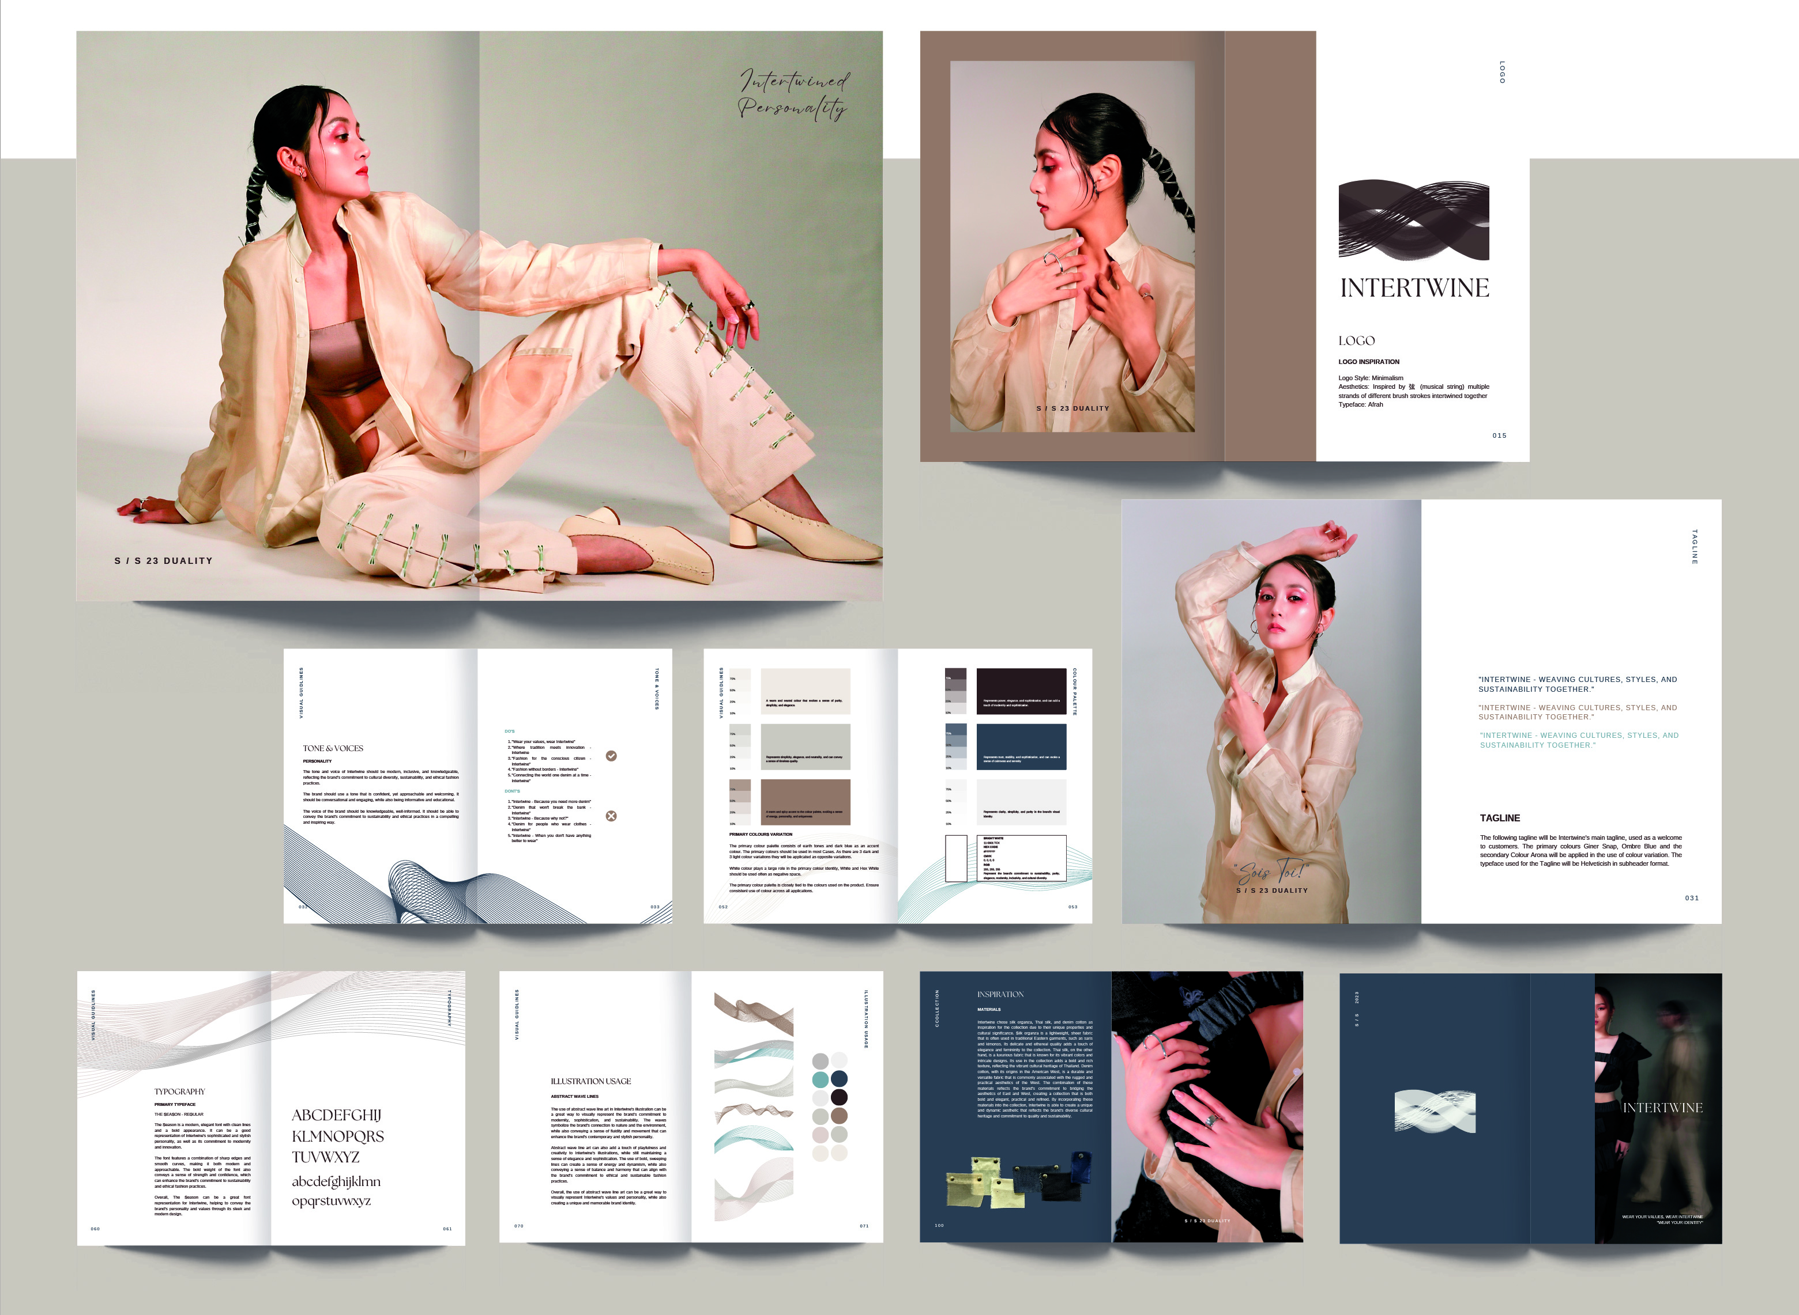
時裝品牌設計 :
LUI Teresa Oi Yan, TANG Tsz Yan, Bella
TUNG Man Cheong
香港知專設計學院時裝品牌和採購高級文憑

Slide 14
什麼是市場營銷傳訊？

Slide 15
市場營銷傳訊
「市場營銷傳訊」是「市場營銷」過程的一部分。目的是使用不同的資訊傳遞方式創造和維持消費者對產品或服務的需求和偏好。
成功的市場營銷傳訊活動需要對市場進行良好的分析。
確定目標受眾
了解收眾對時裝的偏好
如何及哪裡可以接觸目標受眾

Slide 16
時裝市塲推廣資傳訊的不同模式
時裝市塲營銷資訊傳遞
廣告
直銷
折扣促銷
遊戲化
口碑
數碼化市場營銷
推廣活動、消費體驗和公共關係

Slide 17
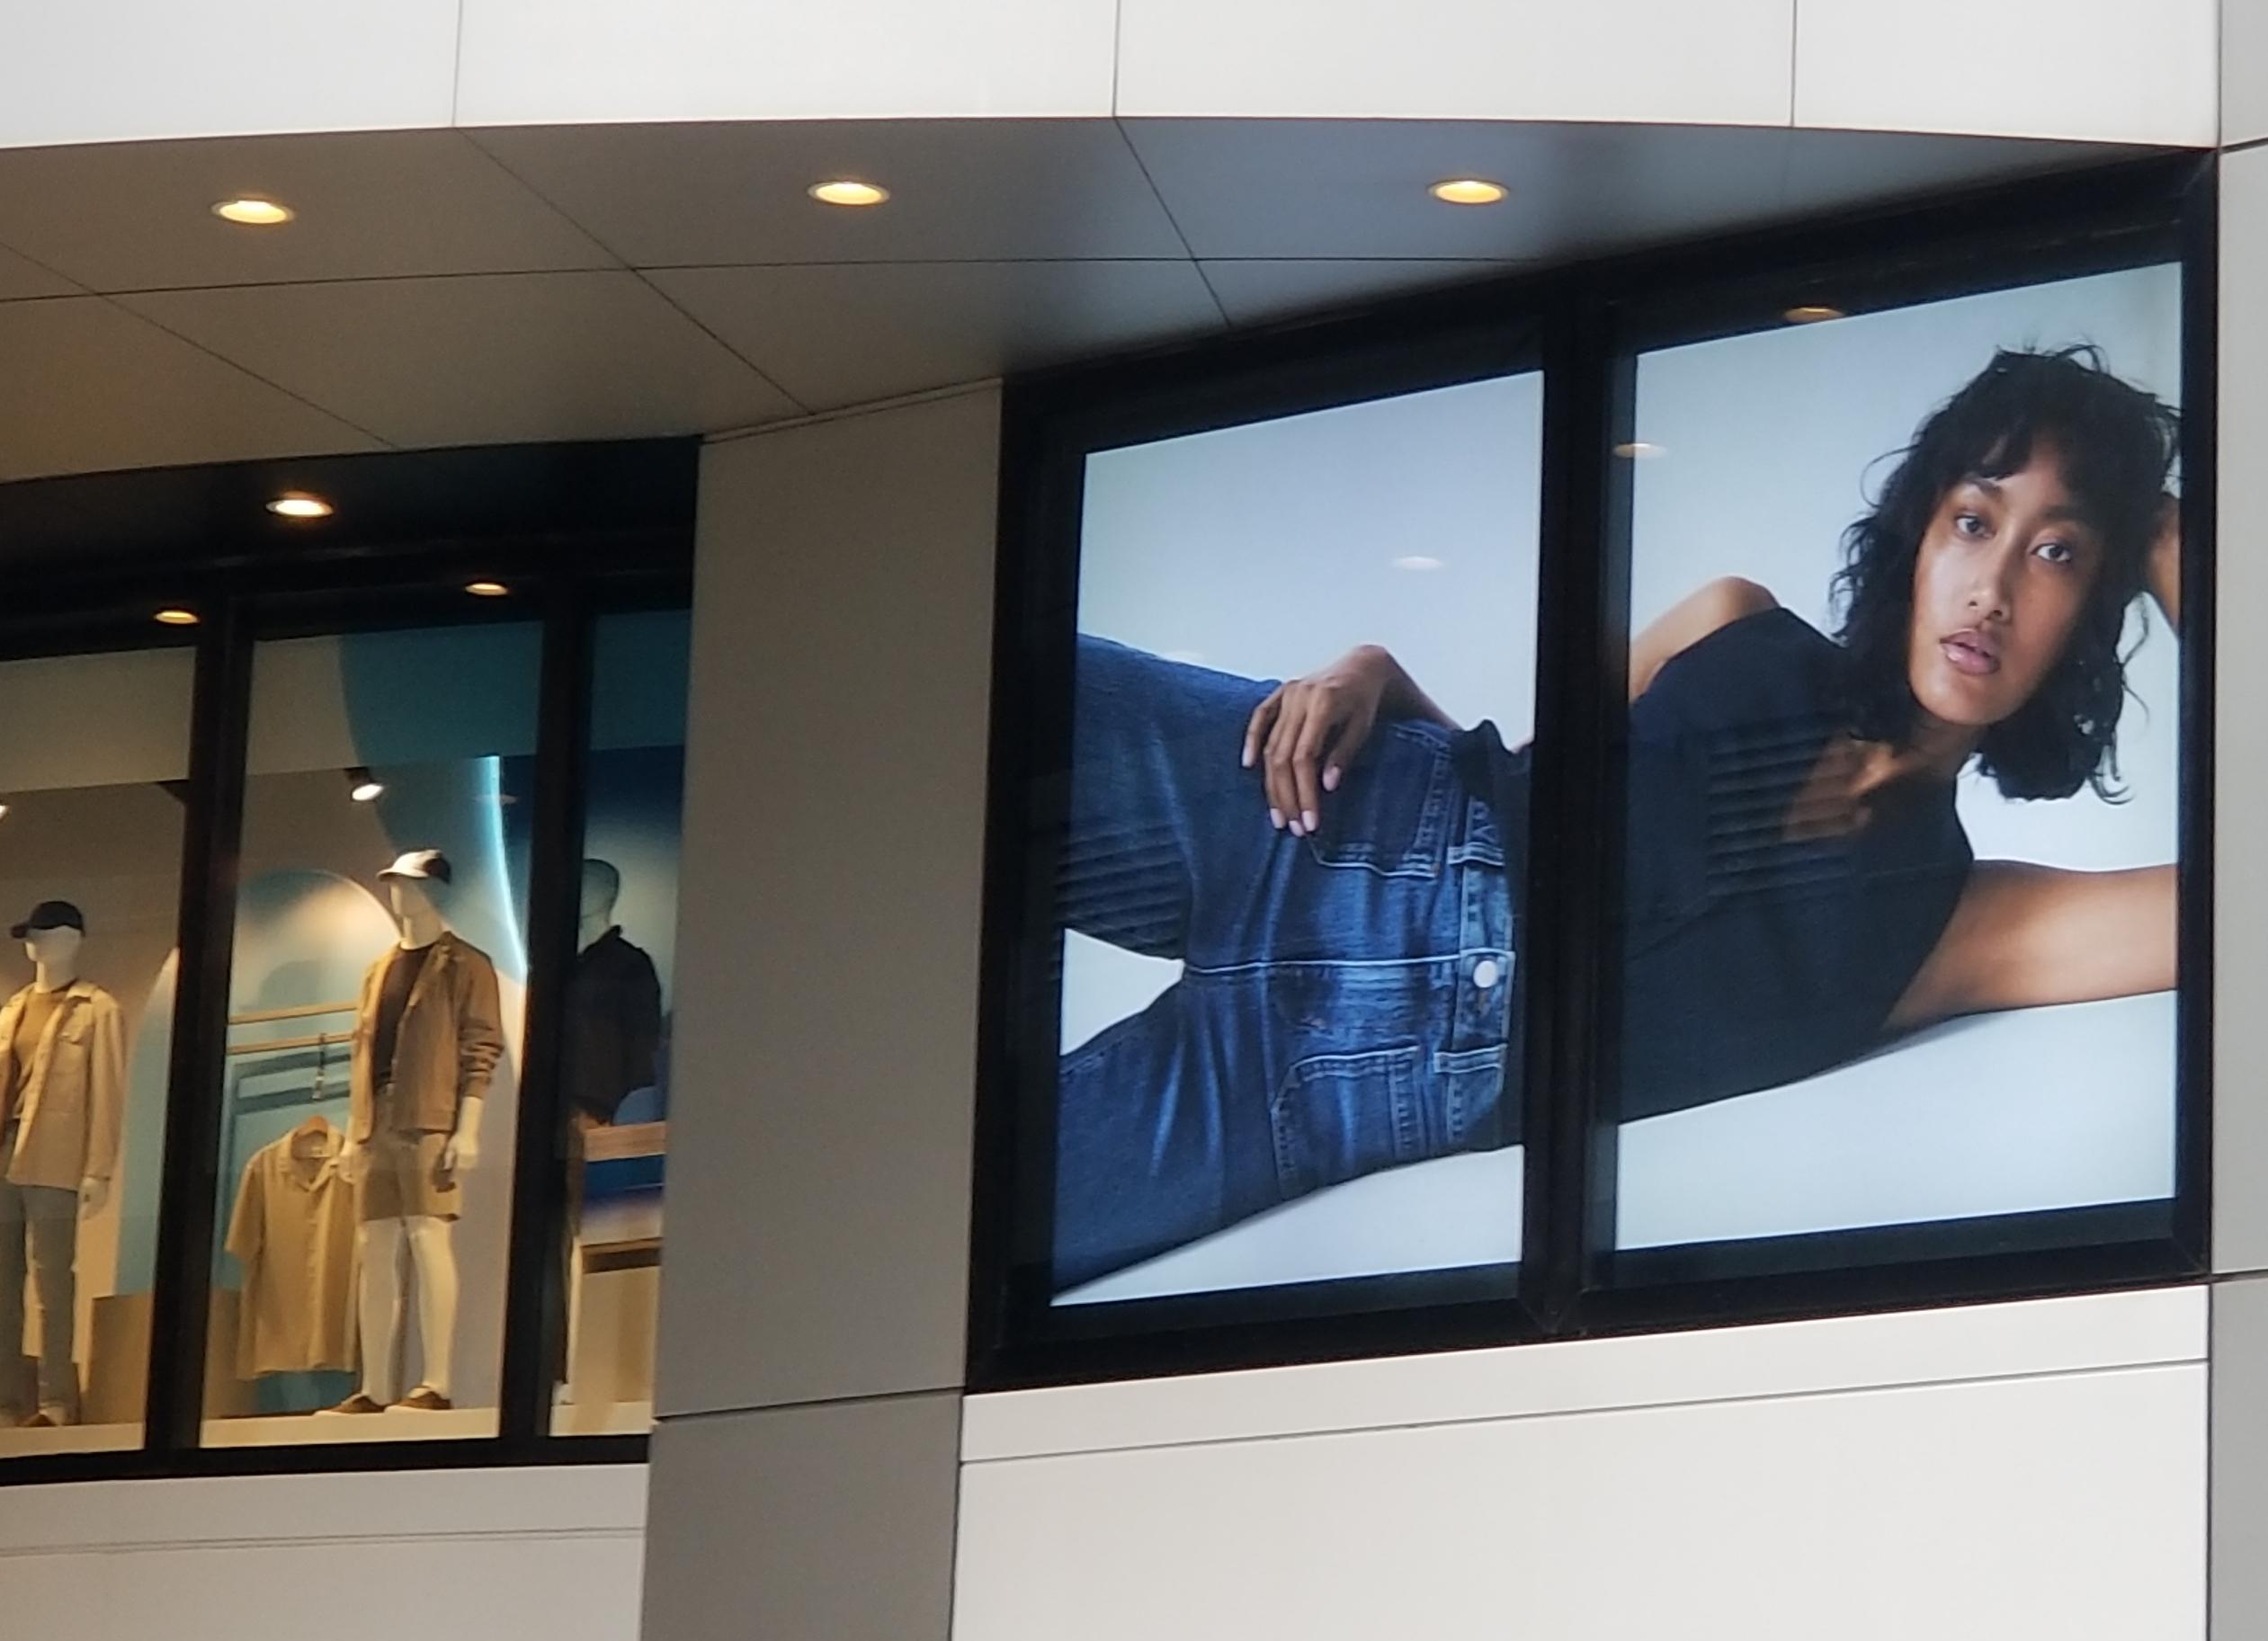
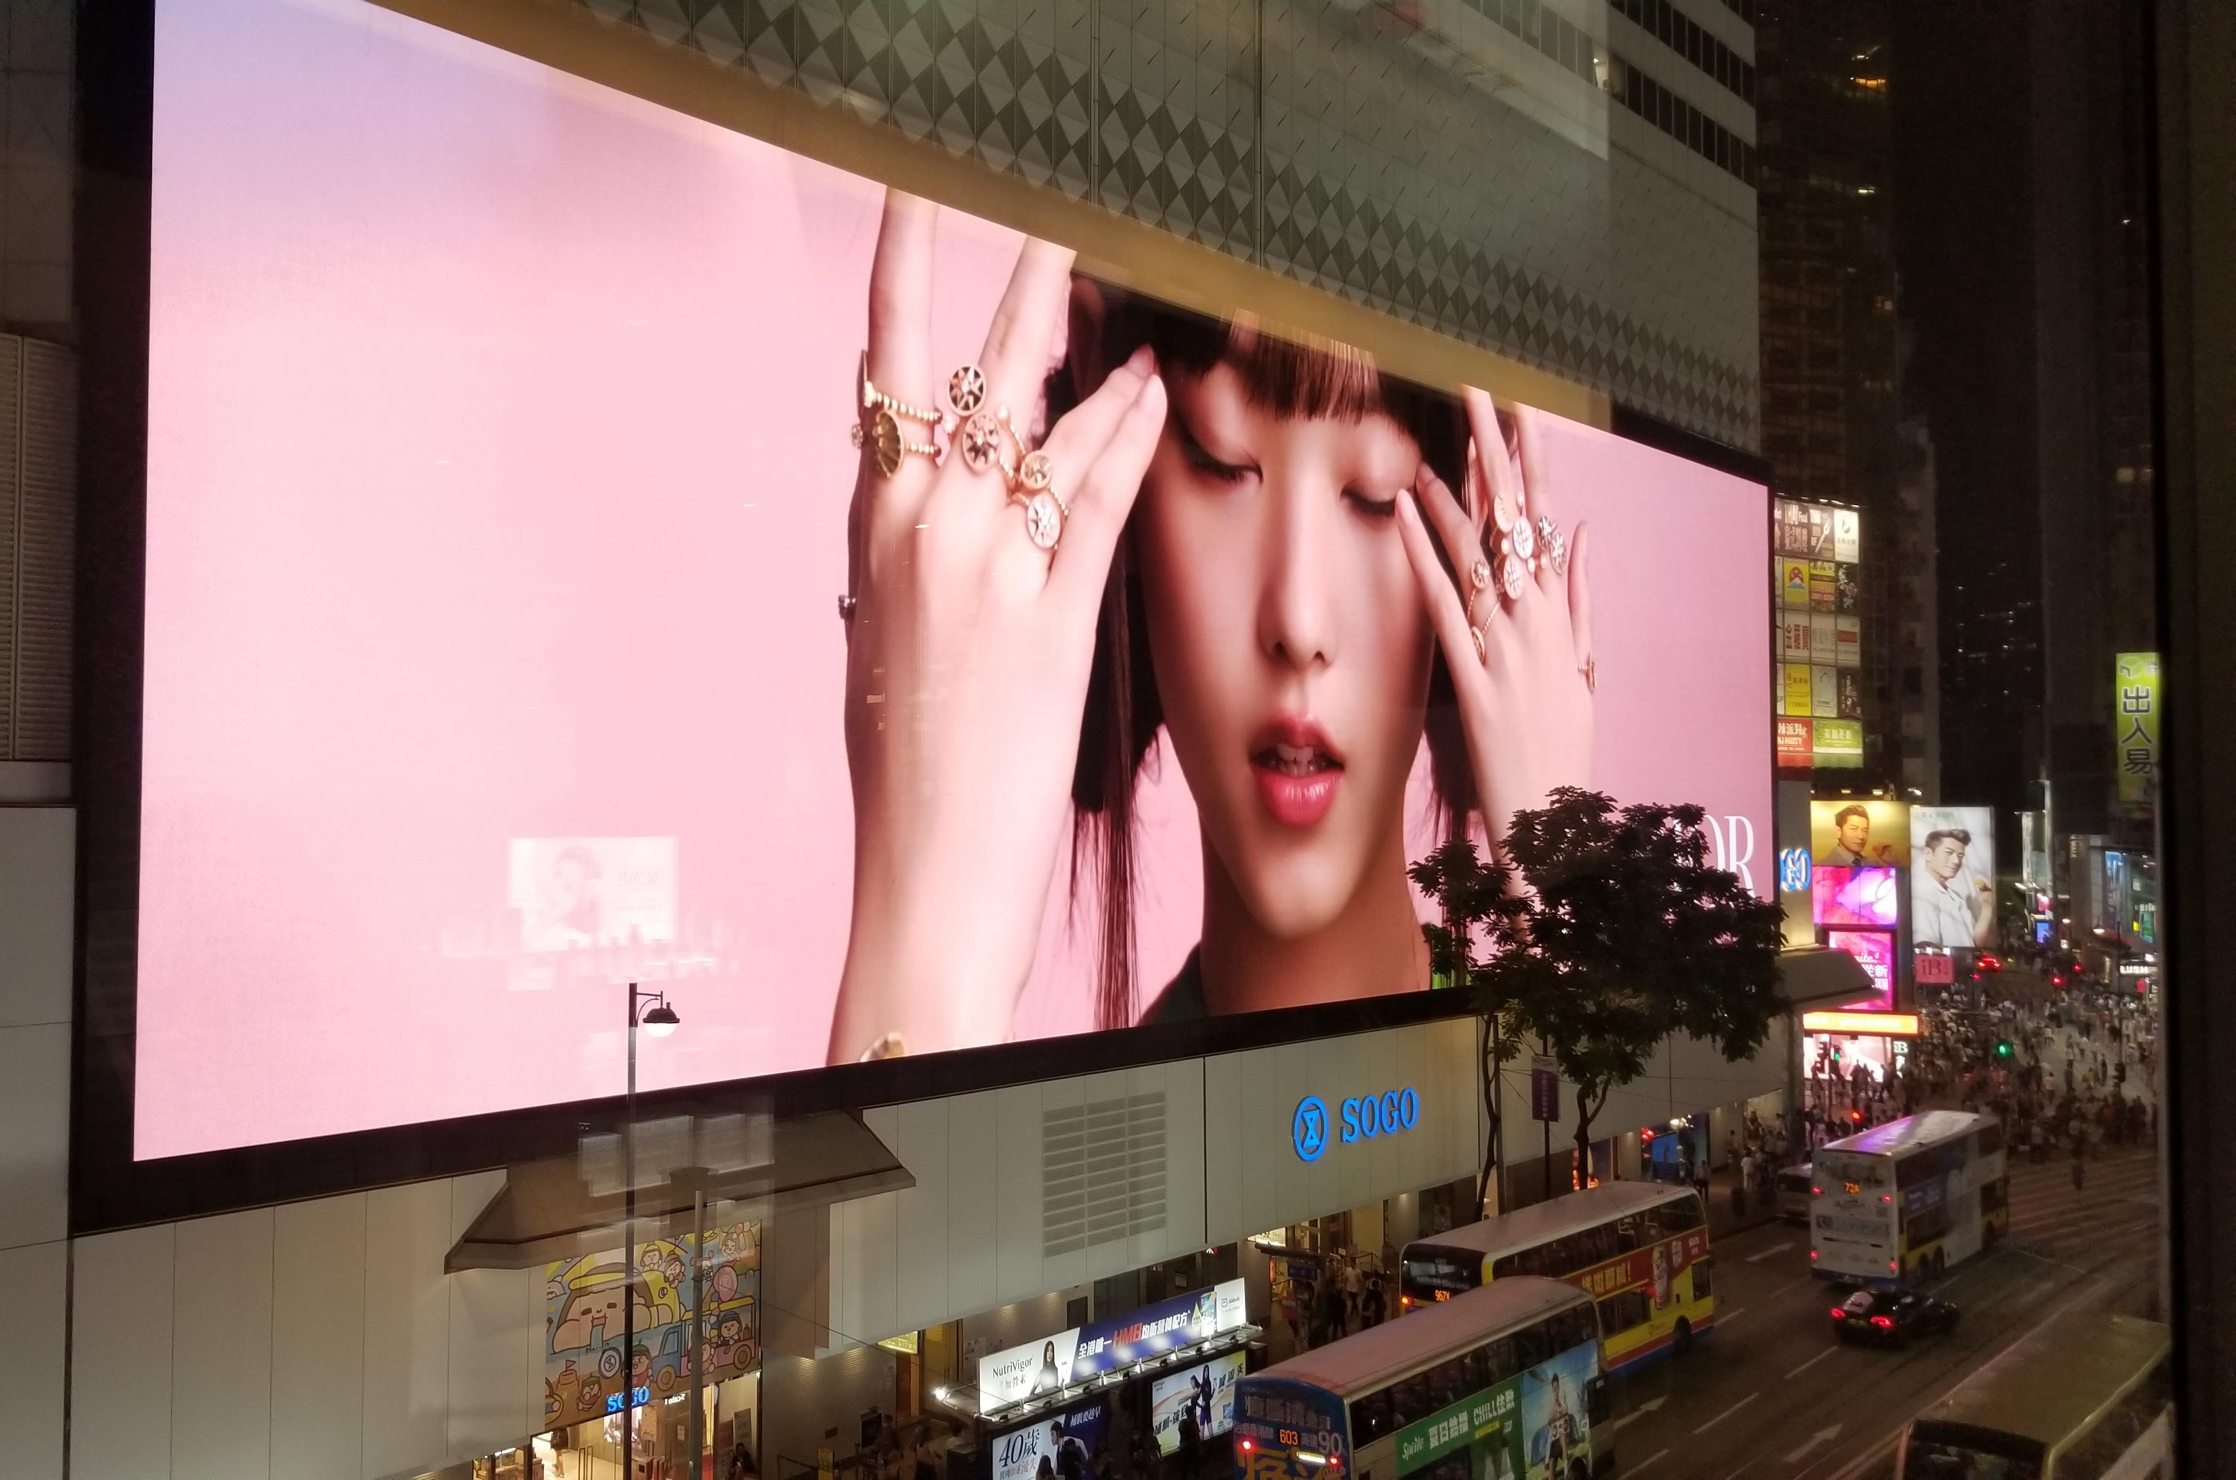
時裝廣告
時裝廣告是透過印刷或數碼媒體，宣傳和銷售時尚品牌的產品或服務的一個過程
平面廣告的媒體包括 :
雜誌、宣傳冊子、店內海報及傳單、包裝、展示牌、戶外廣告板、巴士站及港鐵燈箱、電車及巴士車身等
數碼廣告媒體包括：
社交媒體平台
相片由香港知專設計學院提供

Slide 18
時裝視頻/電影廣告
時裝視頻/電影是許多時裝品牌用來傳達其品牌資訊和新產品動向的新趨勢
與傳統的電視廣告不同，時裝品牌可以在許多社交媒體平台上播放他們的視頻廣告。 每個視頻/電影的長度可以更靈活
時裝廣告的內容變得非常藝術化，並且常常能反映目標客戶的生活方式
講故事也是時裝視頻廣告的一種趨勢，以突出品牌的歷史和傳統

Slide 19
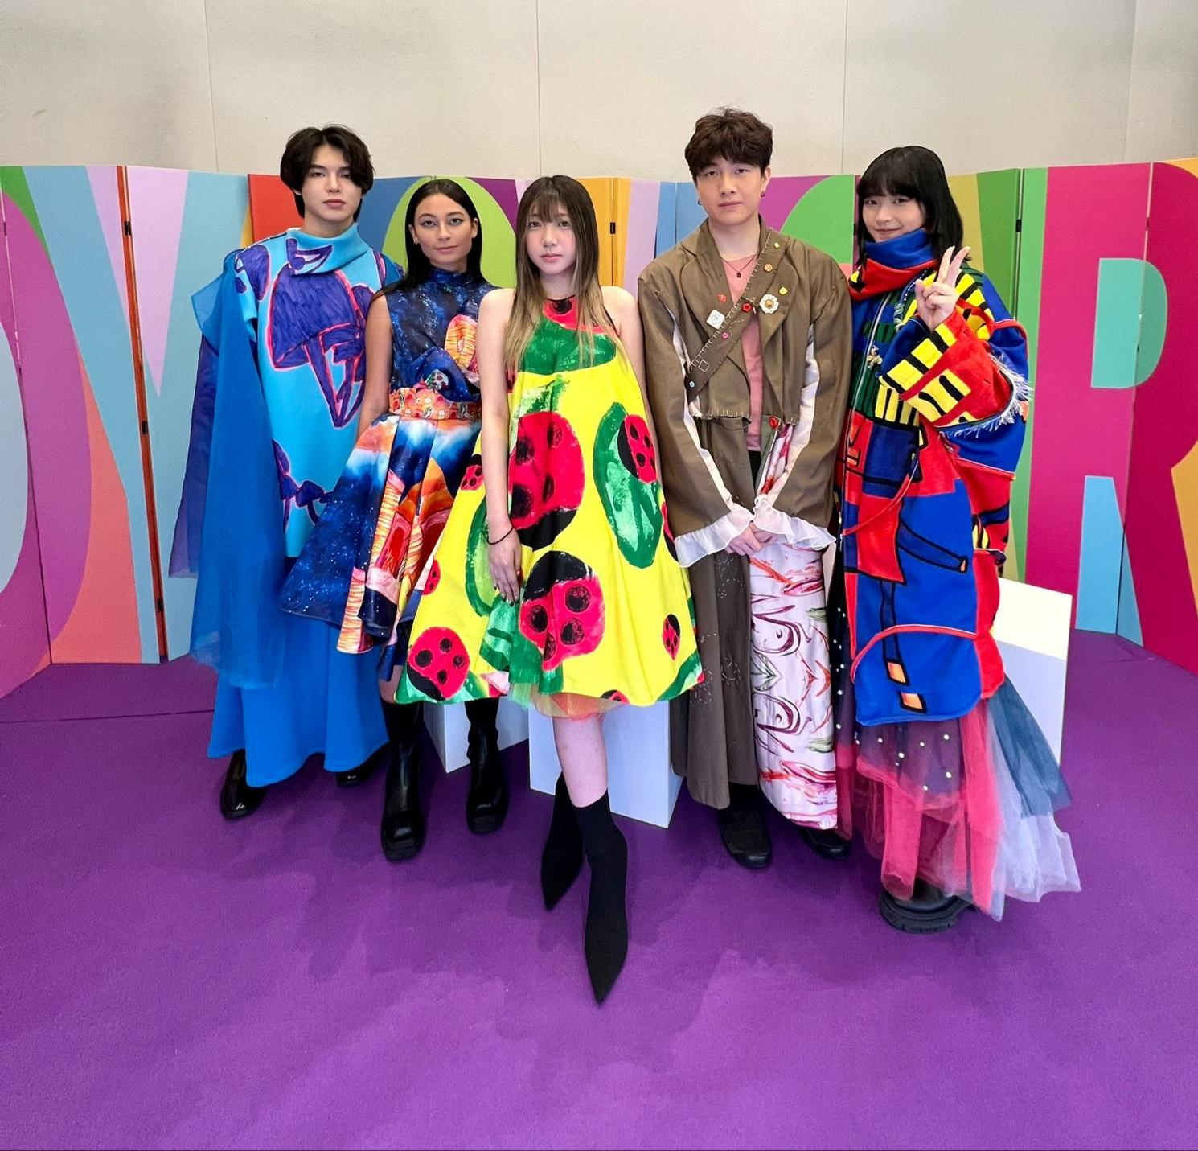
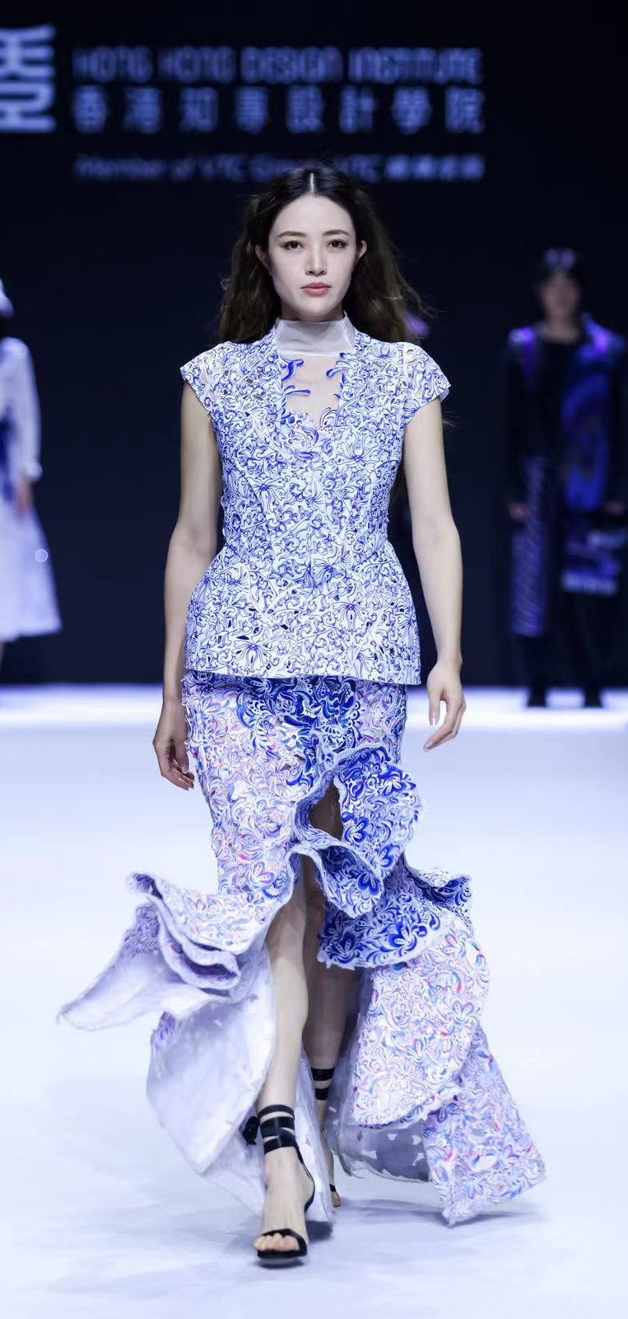
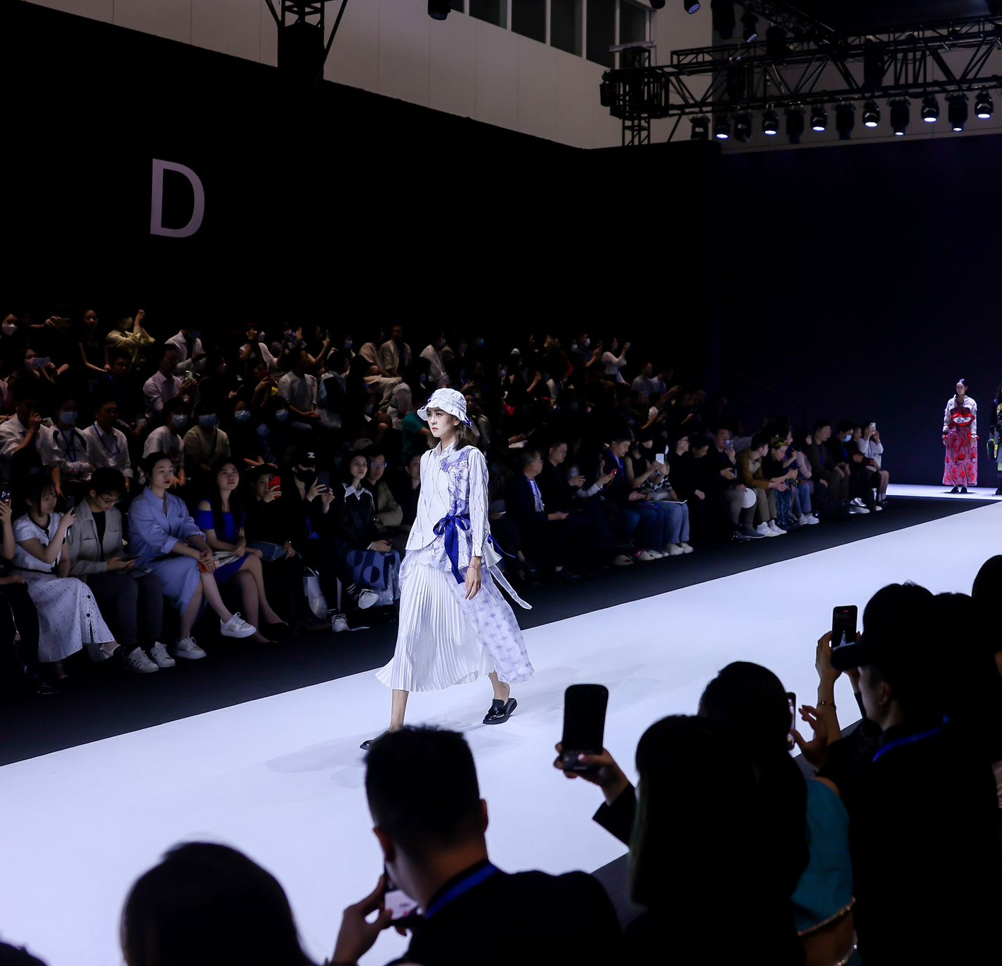
時裝表演
季節性時裝表演是與客戶溝通的重要銷售和公共關係（PR）活動
季節性時裝表演每年舉辦兩次：
春季/夏季 – 二月至三月期間
秋季/冬季 – 九月期間
許多著名的時裝品牌選擇在4個全球時裝中心的時裝周期間，發佈他們的季節性系列：
紐約
倫敦
米蘭
巴黎
近期趨勢 - 許多傳統奢侈品牌投入大量精力瞄準年輕客戶並使其時裝表演充滿活力
相片由香港知專設計學院提供

Slide 20
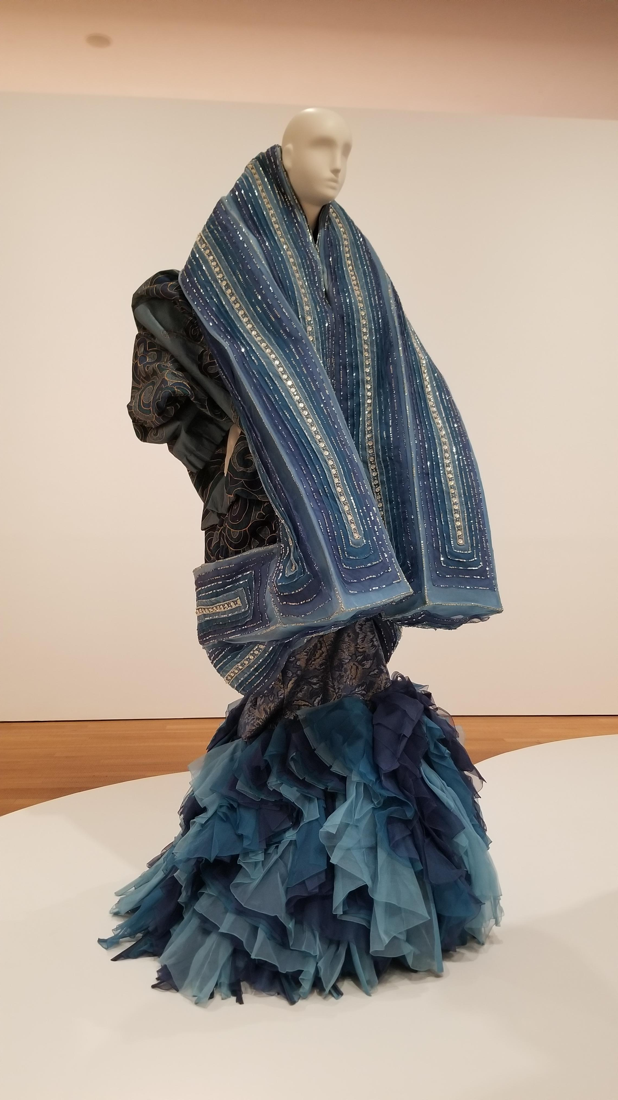
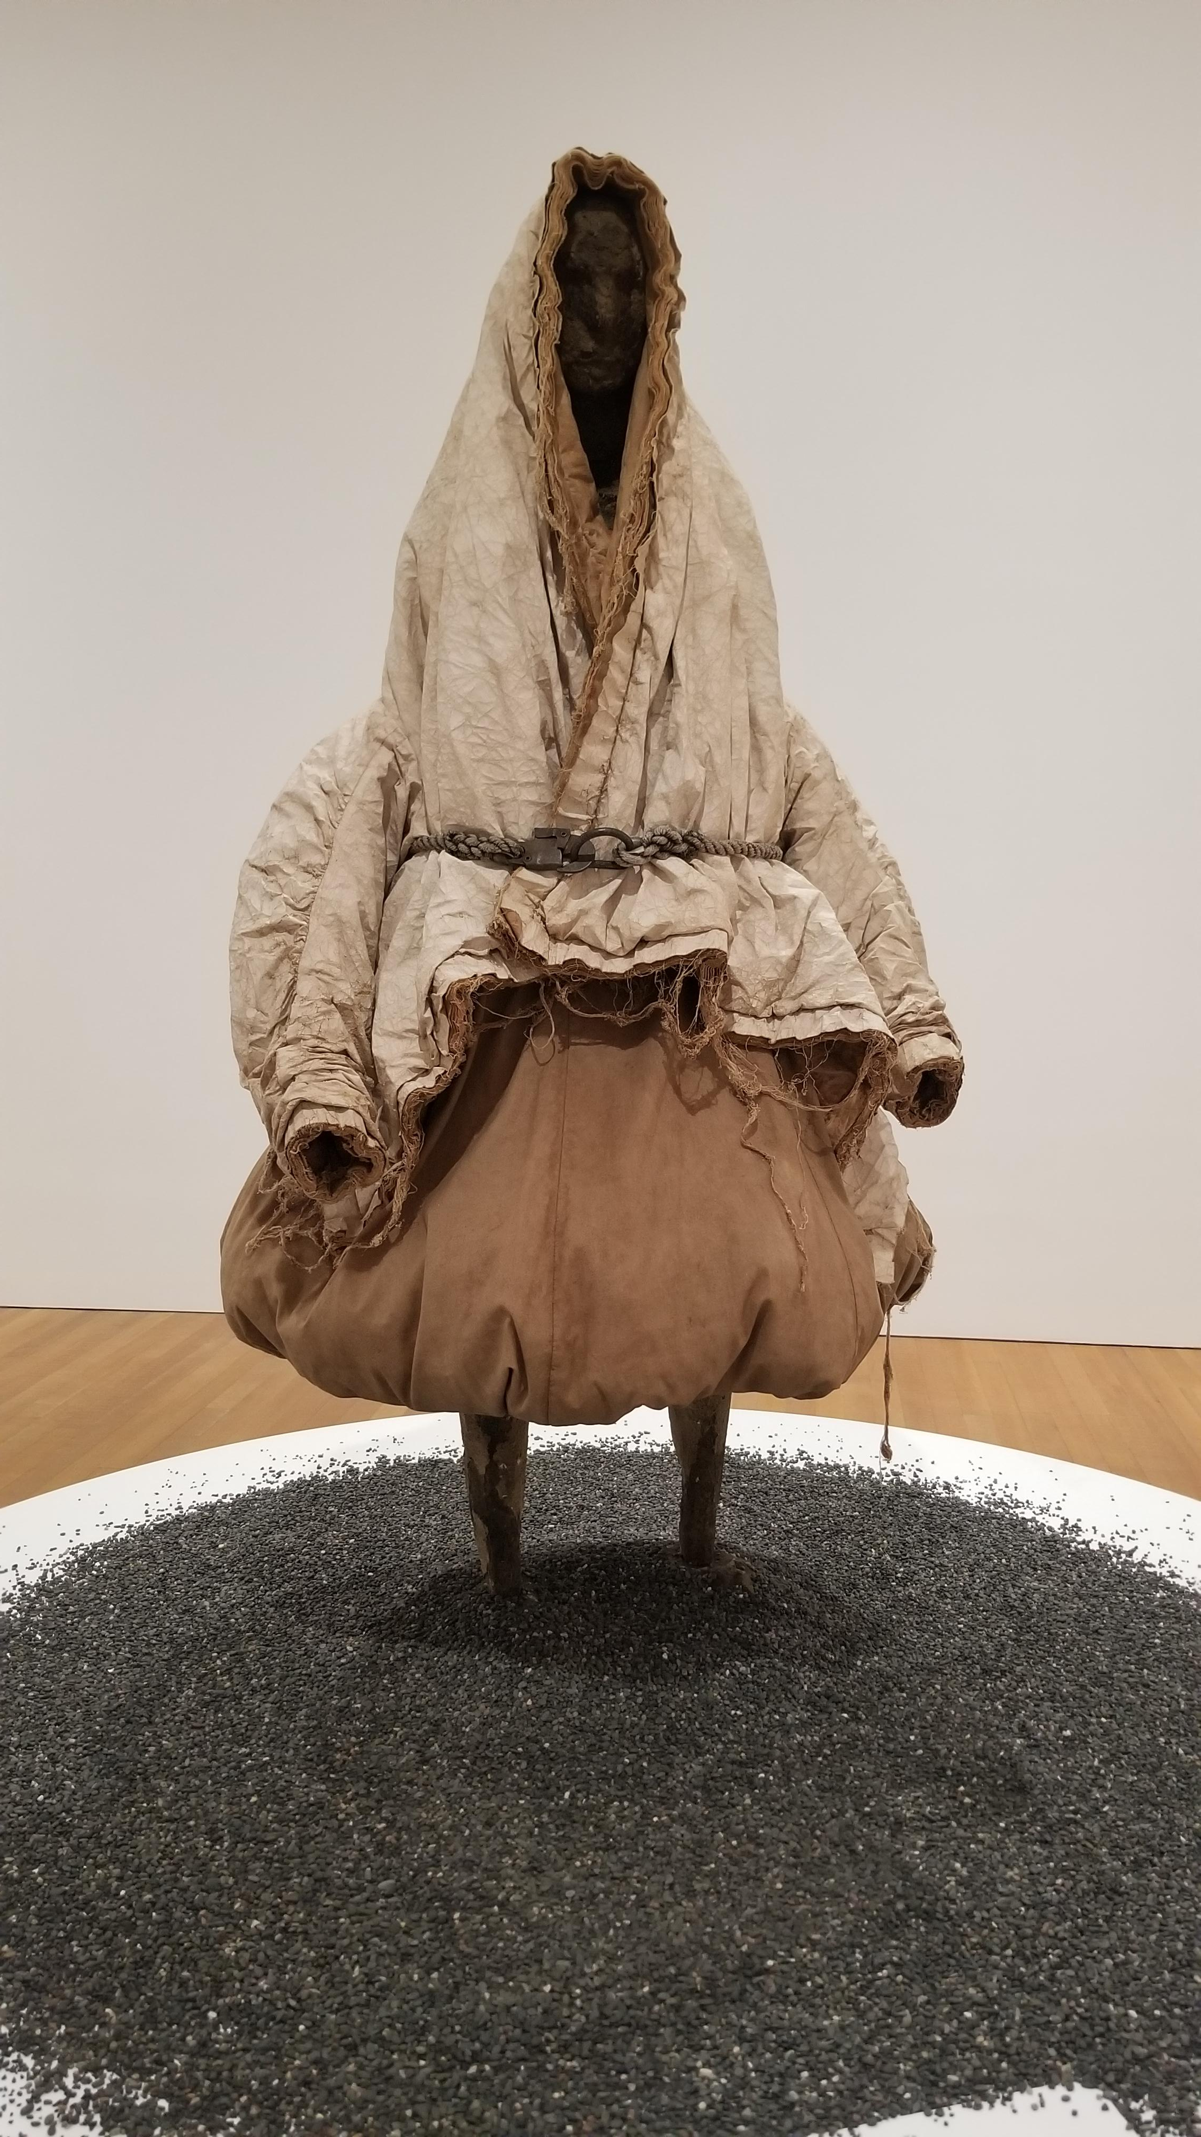
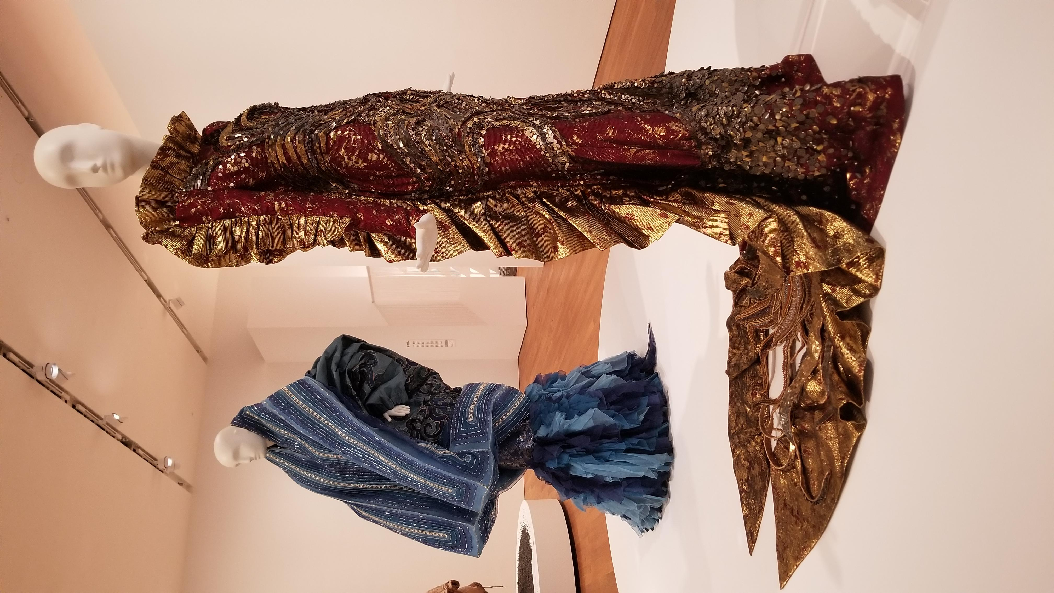
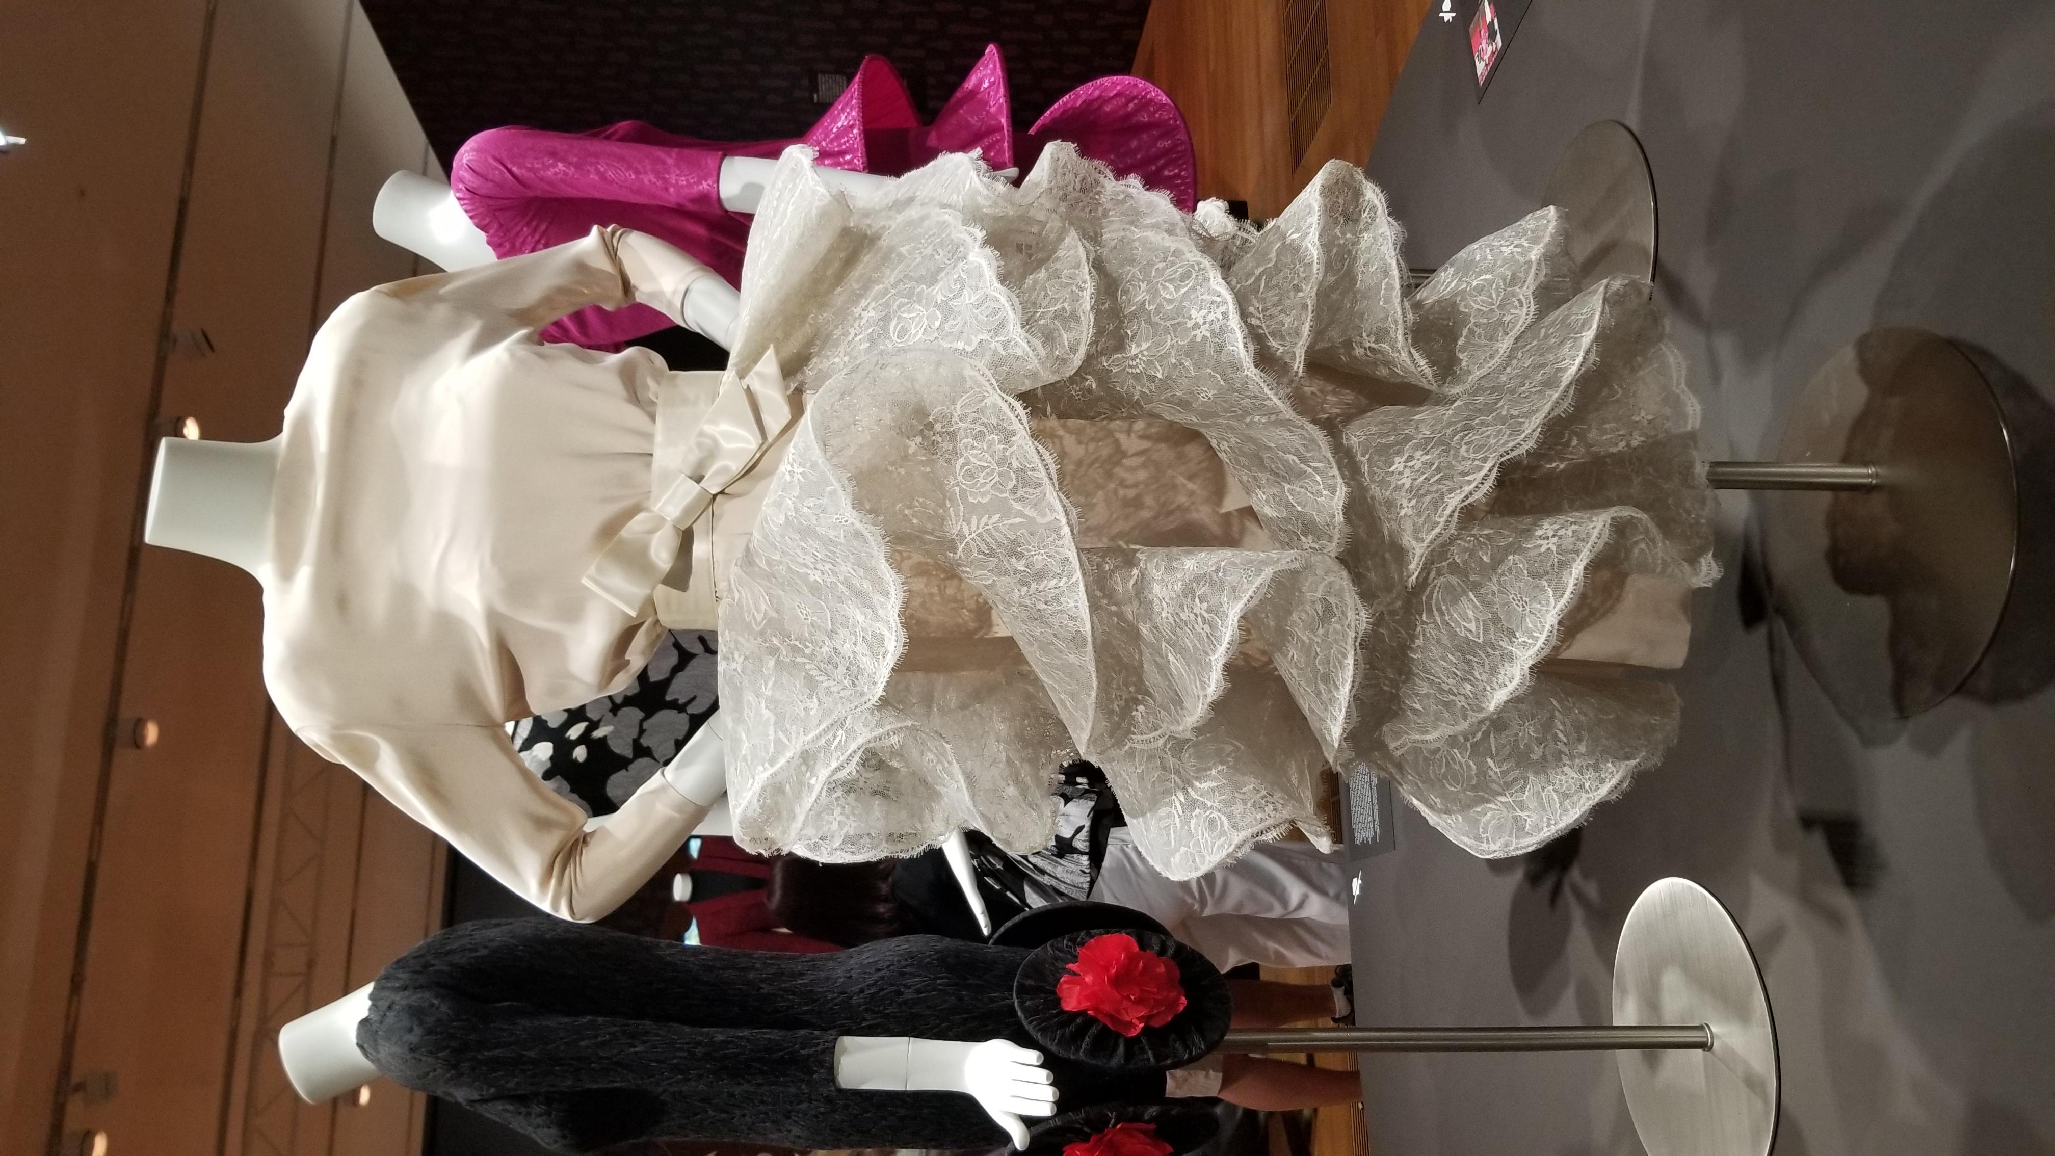
活動、體驗和公共關係
時裝不僅發生在時裝表演時模特兒行走用的展示台上，也可以在博物館、社區和購物中心看到
例如 : M+博物館的「宋懷桂：藝術先鋒與時尚教母」
相片由香港知專設計學院提供

Slide 21
時裝遊戲化
互動的內容是時裝傳訊的下一個重大舉措。
遊戲化是一種使用視頻遊戲，以有趣的體驗吸引客戶的市場營銷技術。它運用積分和比賽等元素來鼓勵用戶使用產品或服務。

Slide 22
口碑
付費媒體
贏得媒體 - 口碑
自有媒體
時裝品牌自己擁有的資源 , 並能夠控制媒體上顯示的資訊
時裝品牌必須先付費給媒體，然後才能將資訊傳遞給消費者
例如 : 廣告
通過口耳相傳、社交媒體或其他方式傳播的品牌資訊
品牌網站、社交媒體頁面、店內空間......等

Slide 23
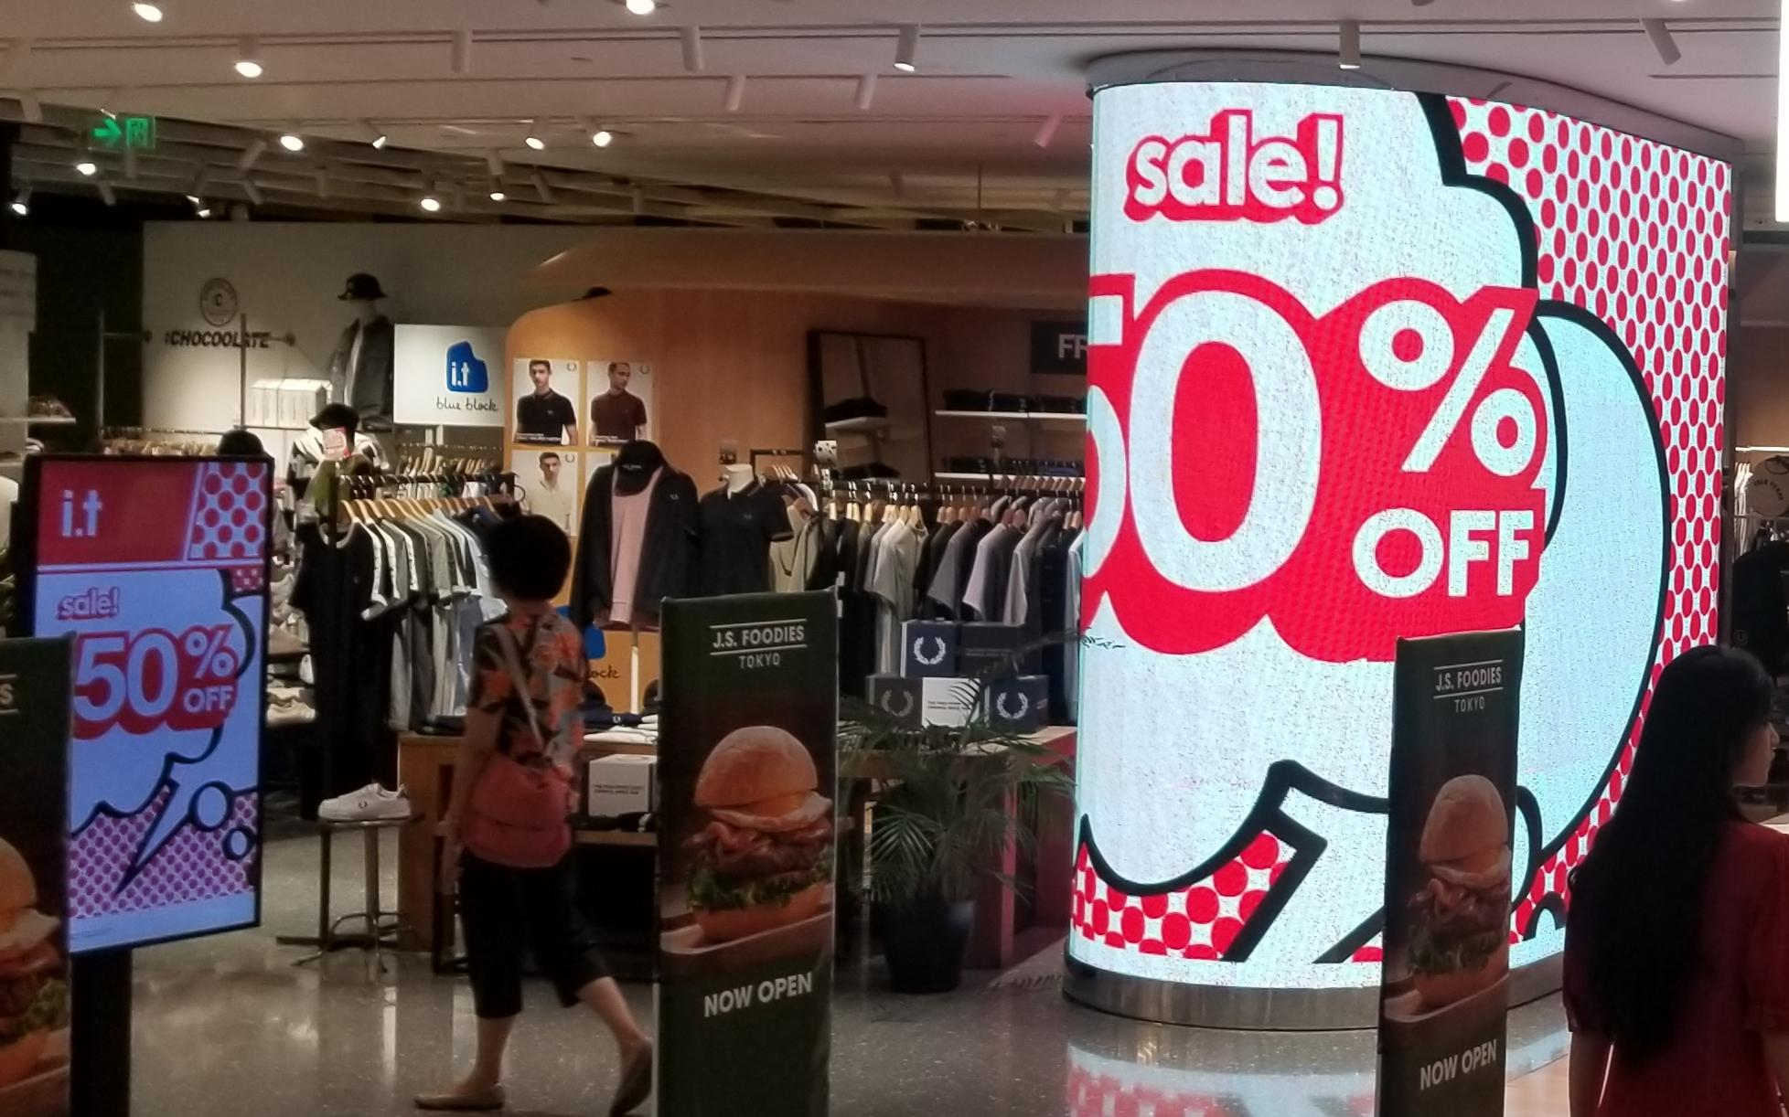
折扣促銷
更積極主動的策略來吸引客戶購買
策略包括：
折扣
禮物
個人銷售，例如個人造型服務
相片由香港知專設計學院提供

Slide 24
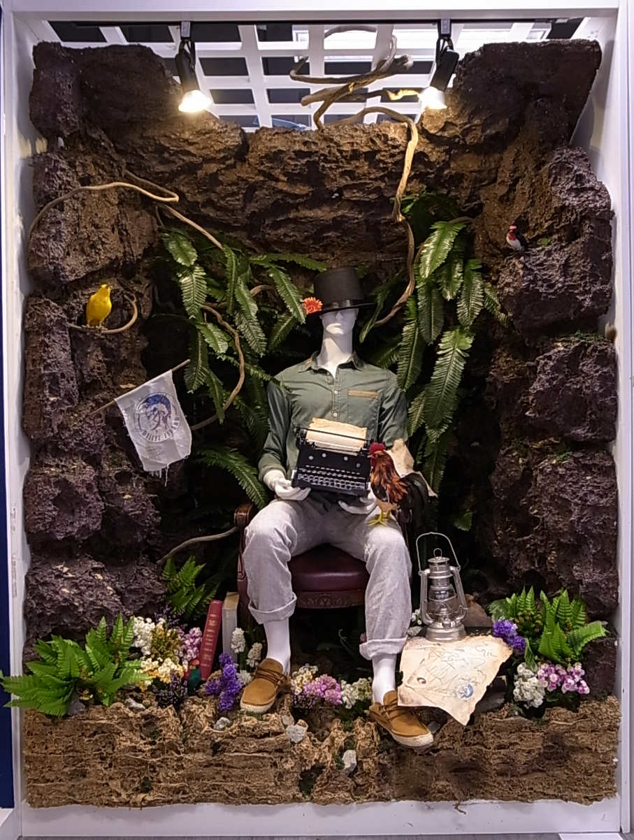
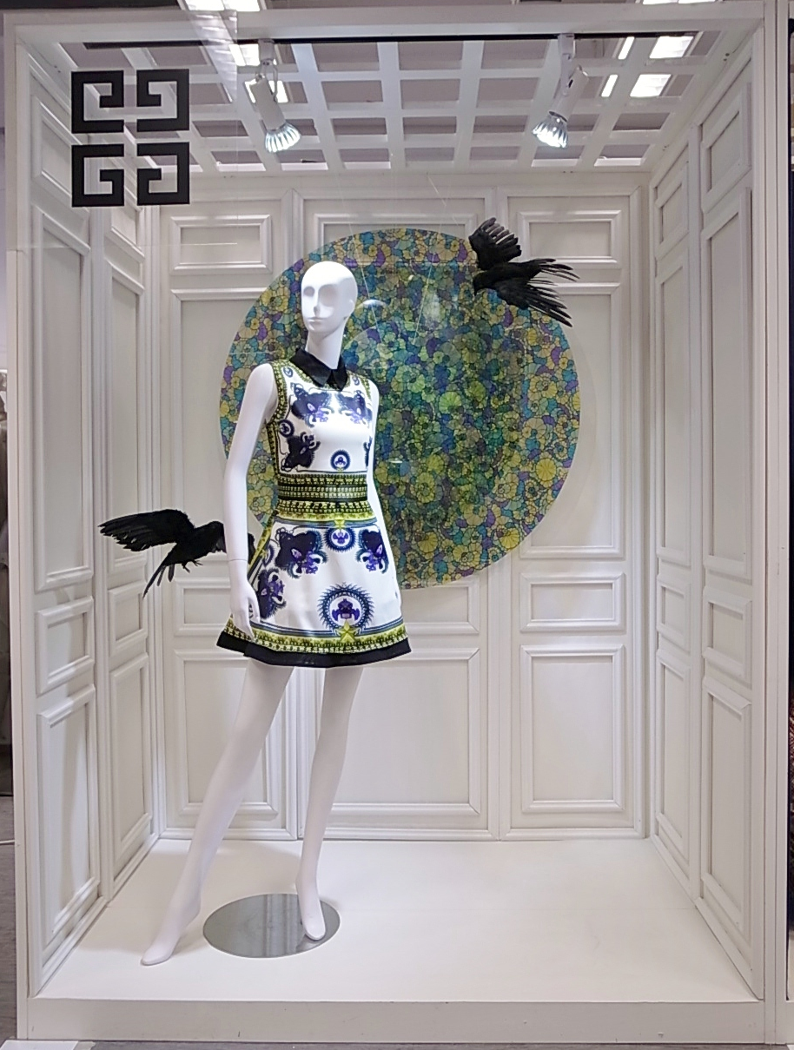
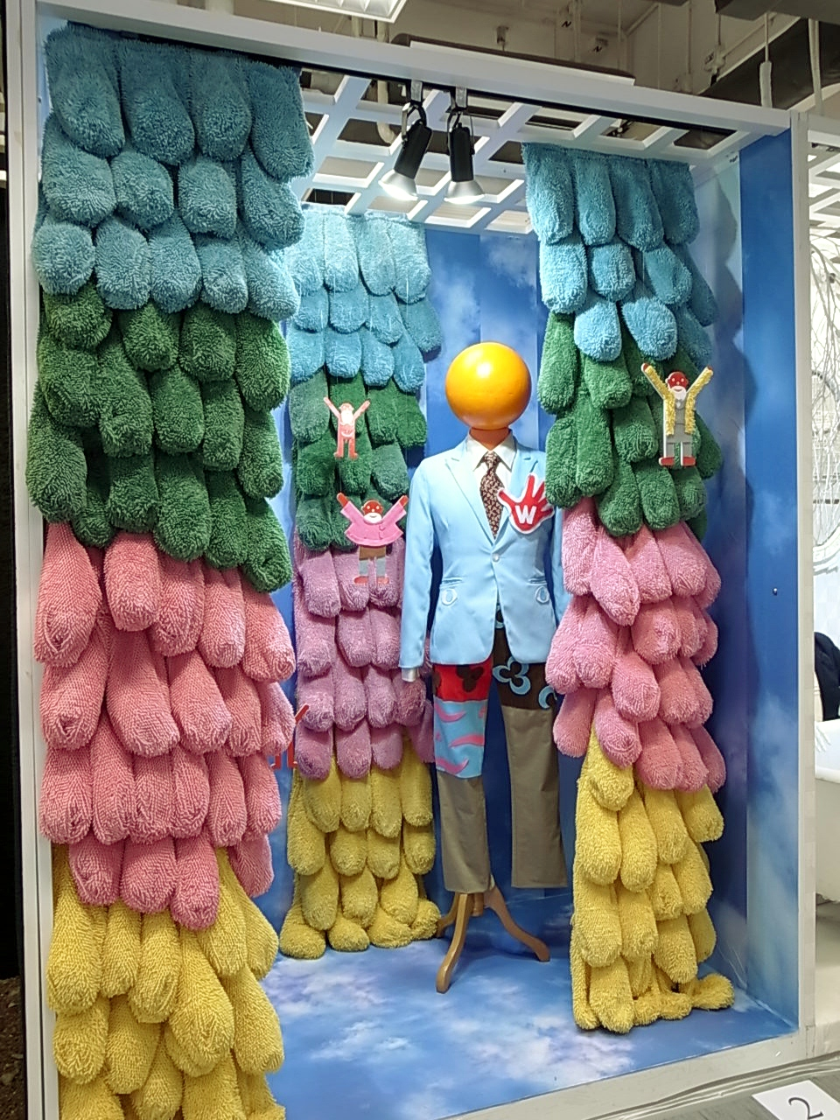
視覺採購
香港知專設計學院時裝品牌與採購高級文憑學生視覺推銷設計

Slide 25
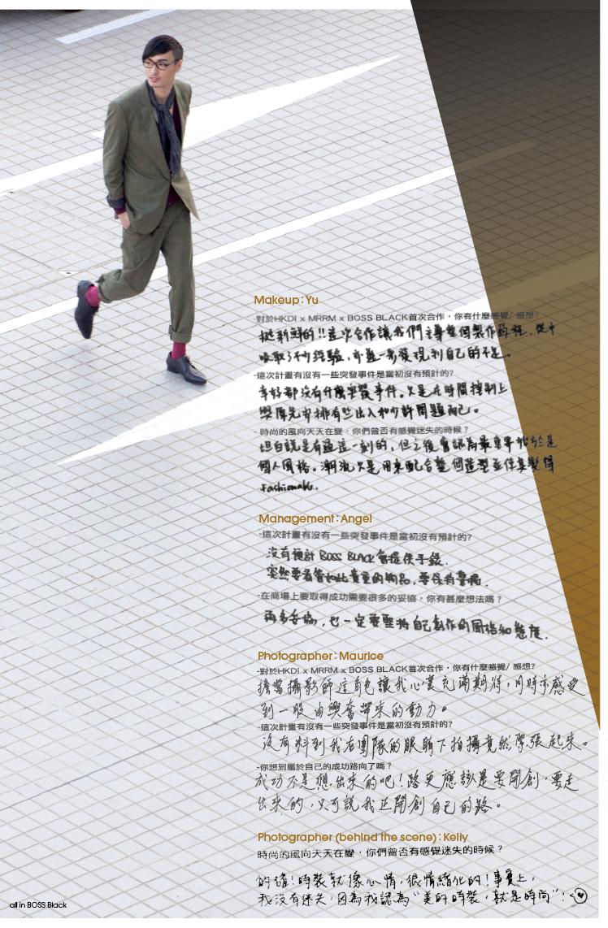
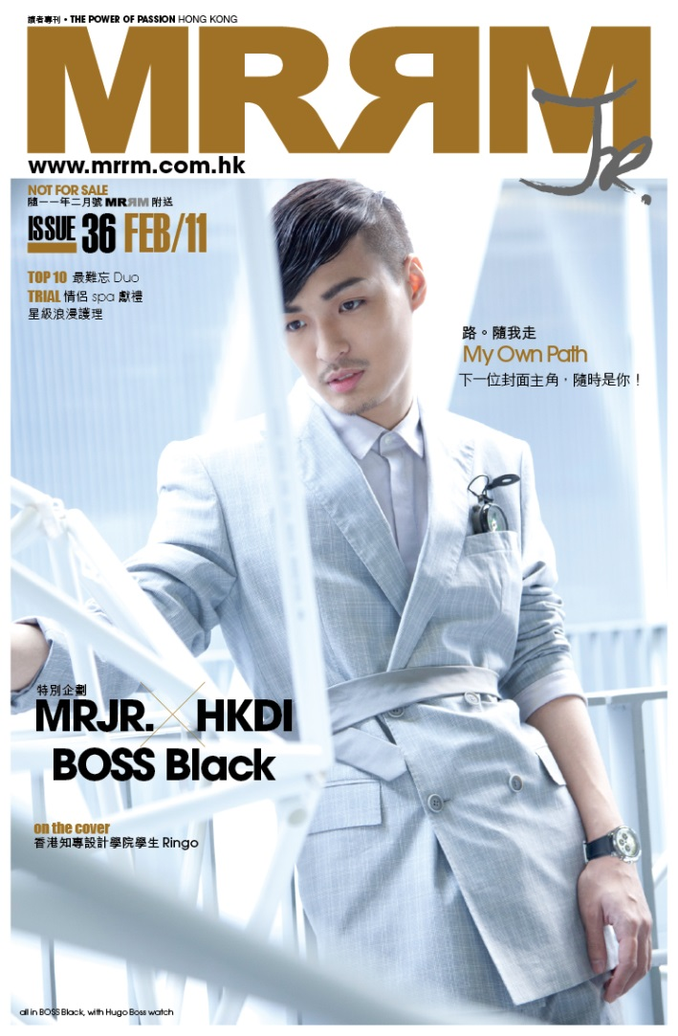
時裝新聞 – 公共關係
香港知專設計學院視覺作品 – 「MR Magazine x HKDI Project」，由香港知專學院學生製作的視覺作品、造型、造型、攝影及文字

Slide 26
時裝直銷
電子郵件市場營銷
文本市場營銷 （SMS）
將促銷卡或傳單投遞到信箱
銷售人員與客戶建立個人關係

Slide 27
時裝零售和批發的趨勢

Slide 28
類型
零售
線下 – 實體店
線上 – 虛擬商店
特許經營 (Franchising)
授權設計／特許使用 (Licensing)
批發

Slide 29
時裝零售和批發
零售
一家公司由自己的內部設計師設計系列，並由自己選擇的製造商生產產品
批發
一家公司從時裝批發商處批量購買產品，並在自己的零售店銷售產品
從以下地方購買批發產品：
亞洲：中國、韓國、日本
歐洲：巴黎、義大利、倫敦

Slide 30
特許經營與授權設計／特許使用

Slide 31
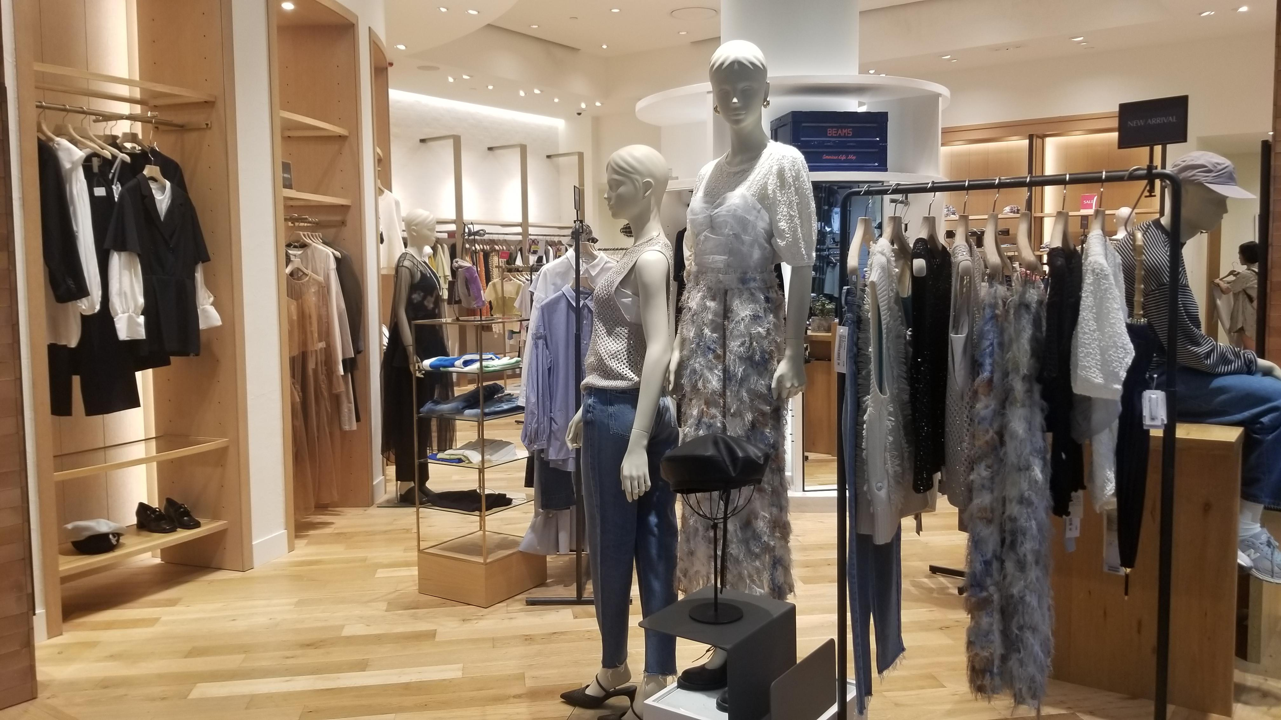
零售特許經營
特許經營是一種零售經營方式
特許經營是品牌與希望使用品牌具知名度的名稱經營業務的投資者之間的契約關係
投資者不能自己設計產品
投資者將向品牌支付特許權使用費（每年一次性支付），以使用品牌的信譽、技術訣竅、專業知識和產品
特許經營是一種擴展業務和分銷商品和服務的經營方式，令投資更具成本效益
相片由香港知專設計學院提供

Slide 32
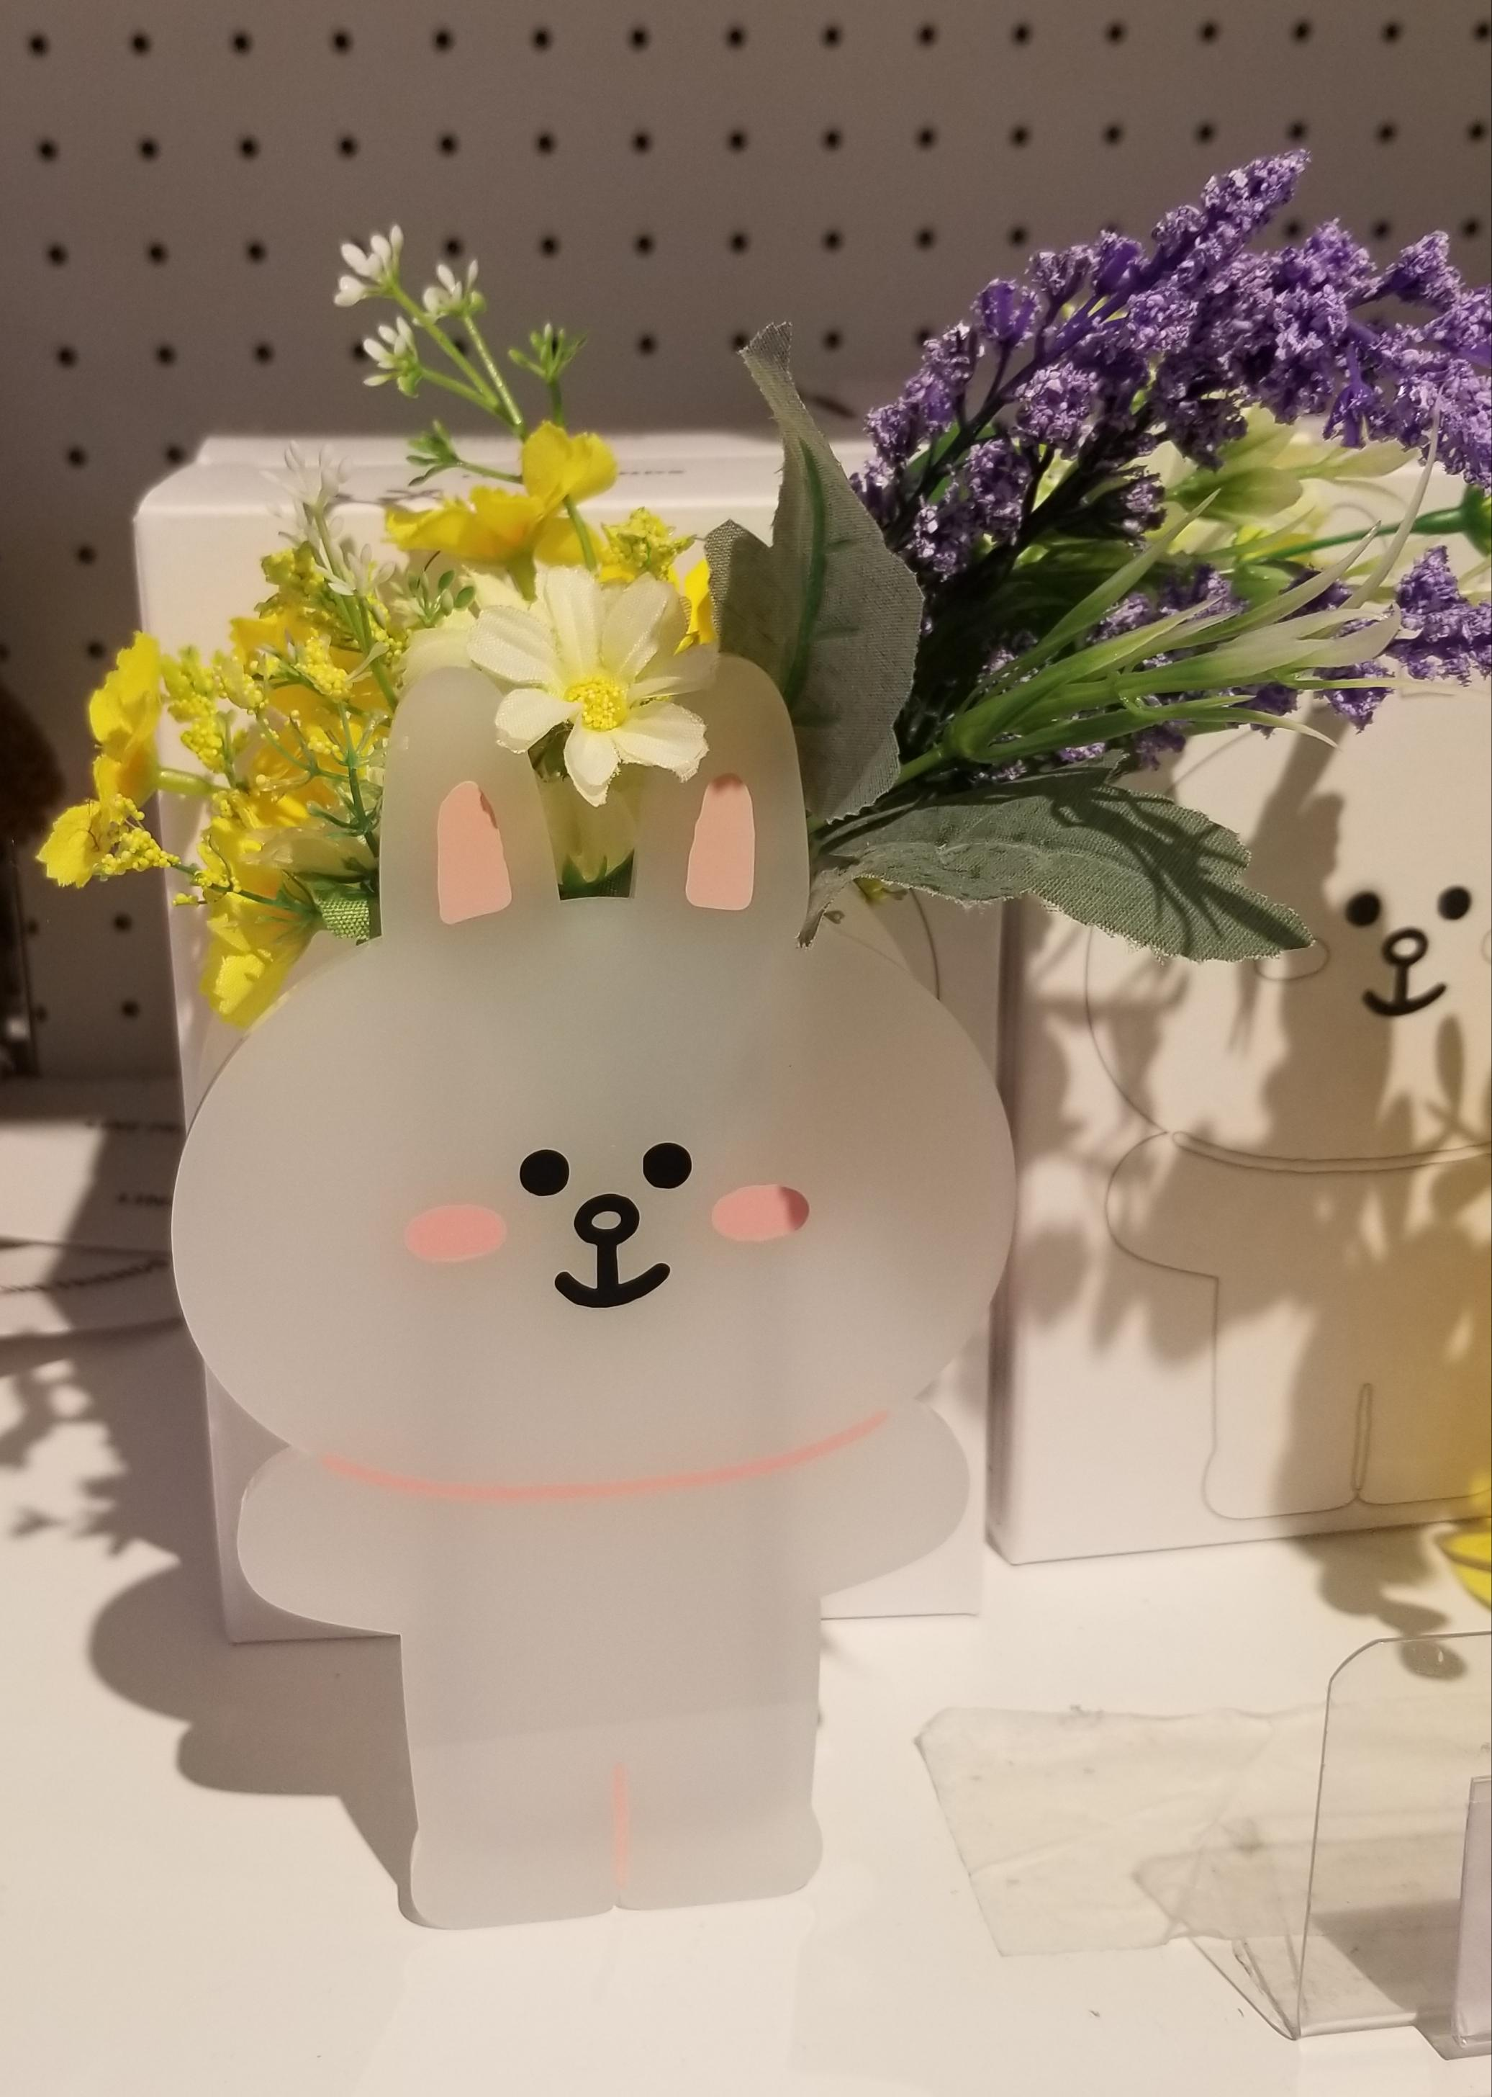
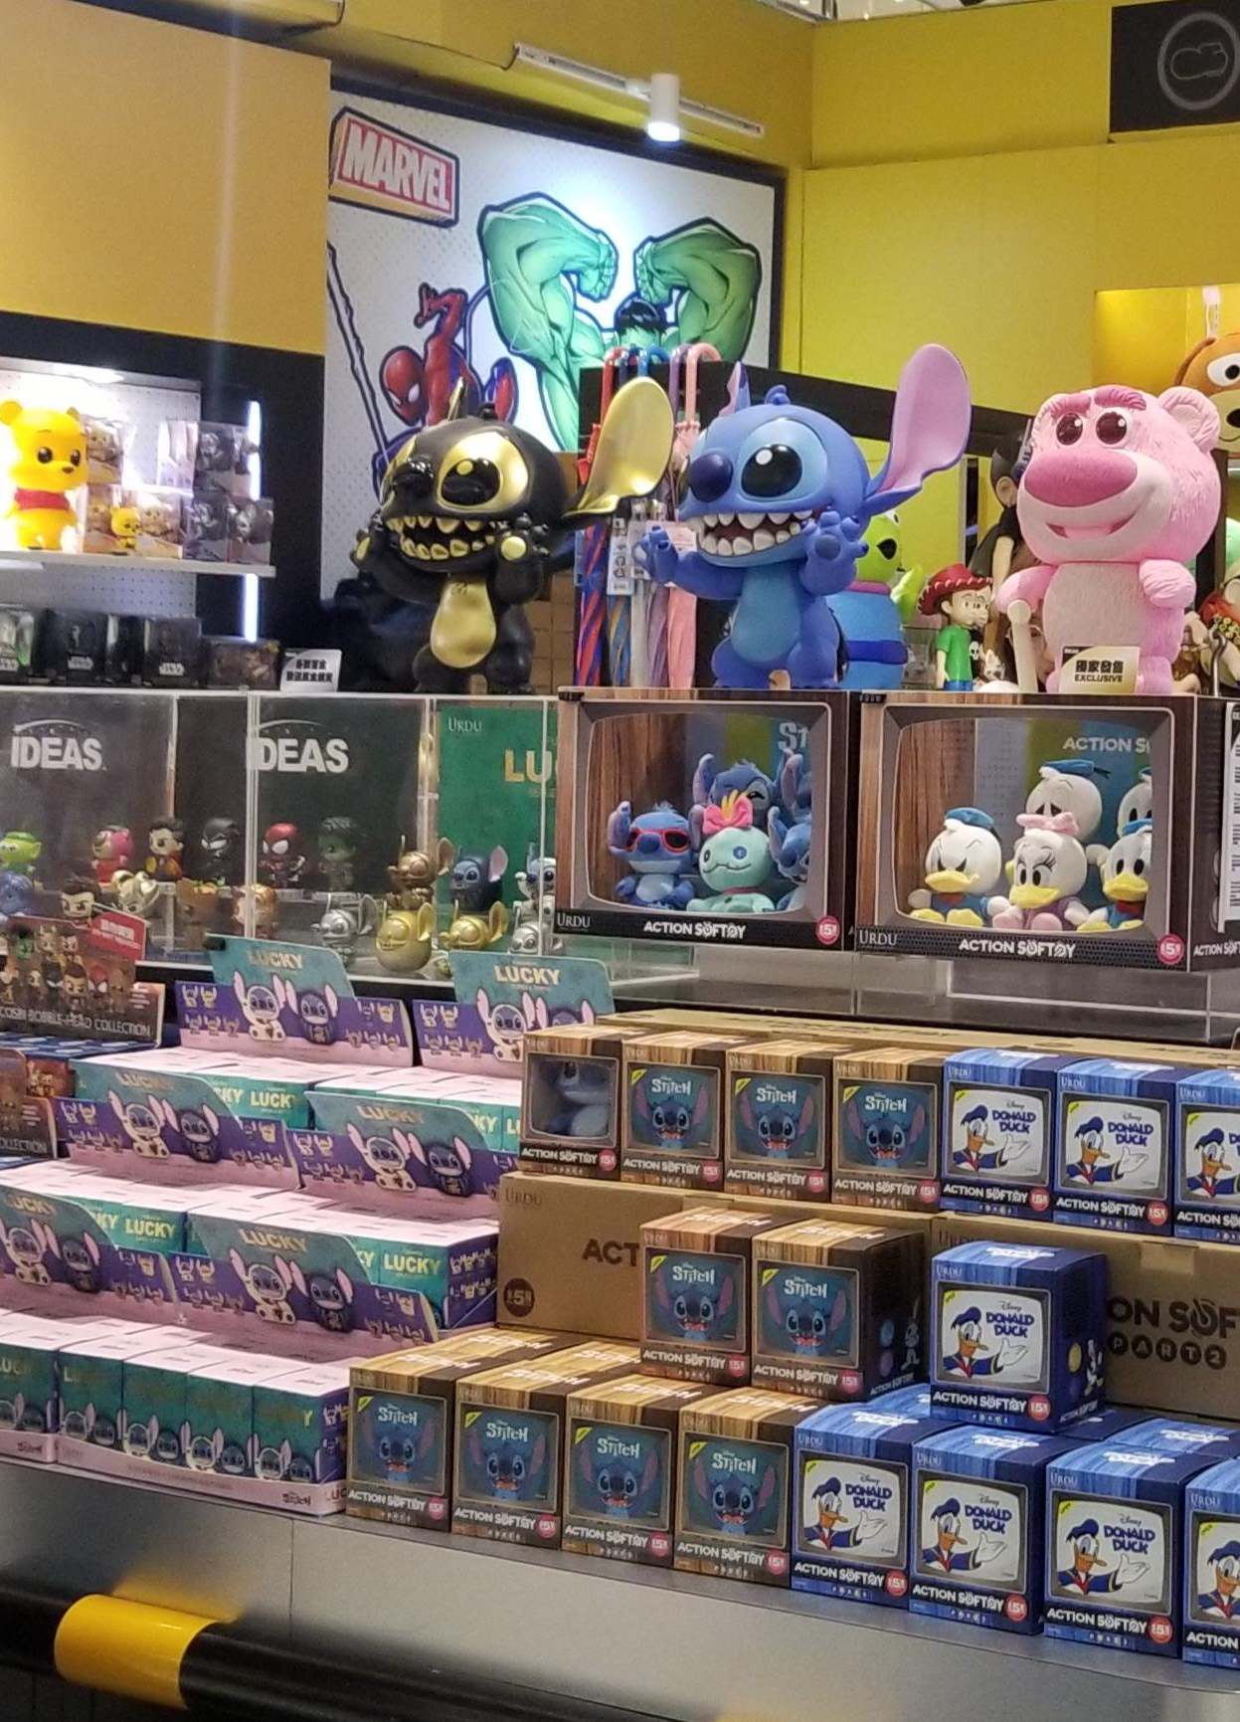
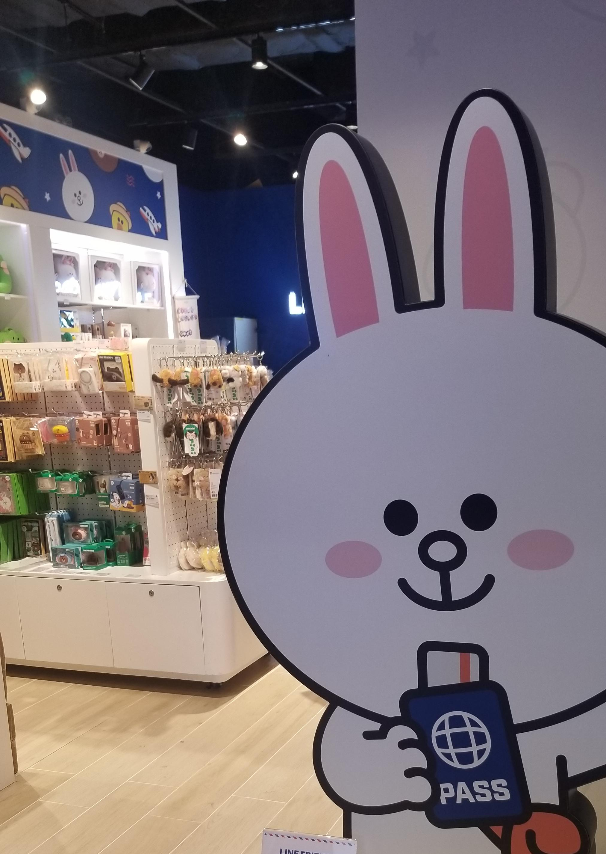
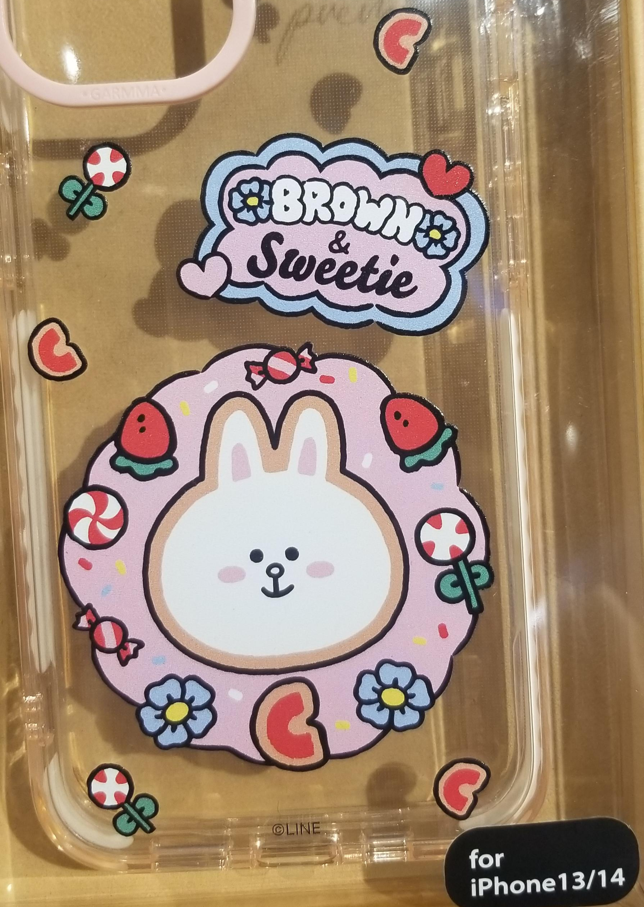
零售授權設計／特許使用
授權設計／特許使用也是一種零售經營方式
品牌允許公司（投資者）在其商品上使用其名稱和徽標或圖像時
投資者可以設計出與知名品牌原有系列不同的產品
投資者將向知名品牌支付許可費
相片由香港知專設計學院提供

Slide 33
香港時裝界特許經營和授權設計／特許使用的商業模式是什麼？
混合模式！
特許經營+授權設計／特許使用
該商店看起來像母品牌的零售店，而本地公司（投資者）將在品牌的原裝系列上添加自己設計的產品，產品會帶有該品牌的商標

Slide 34
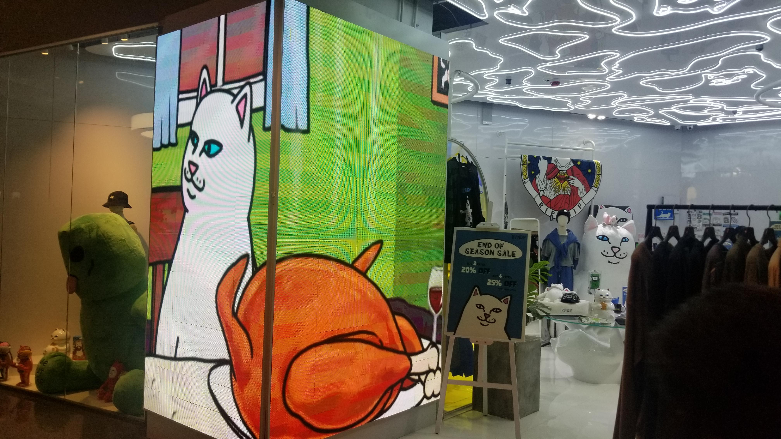
特許經營+授權設計／特許使用
香港零售商通過特許經營業務將國際品牌引入香港市場。商店設計遵循母品牌的指示和風格
部分產品來自母品牌的原裝系列
店中部分產品由香港投資者通過許可協定設計和生產
相片由香港知專設計學院提供

Slide 35
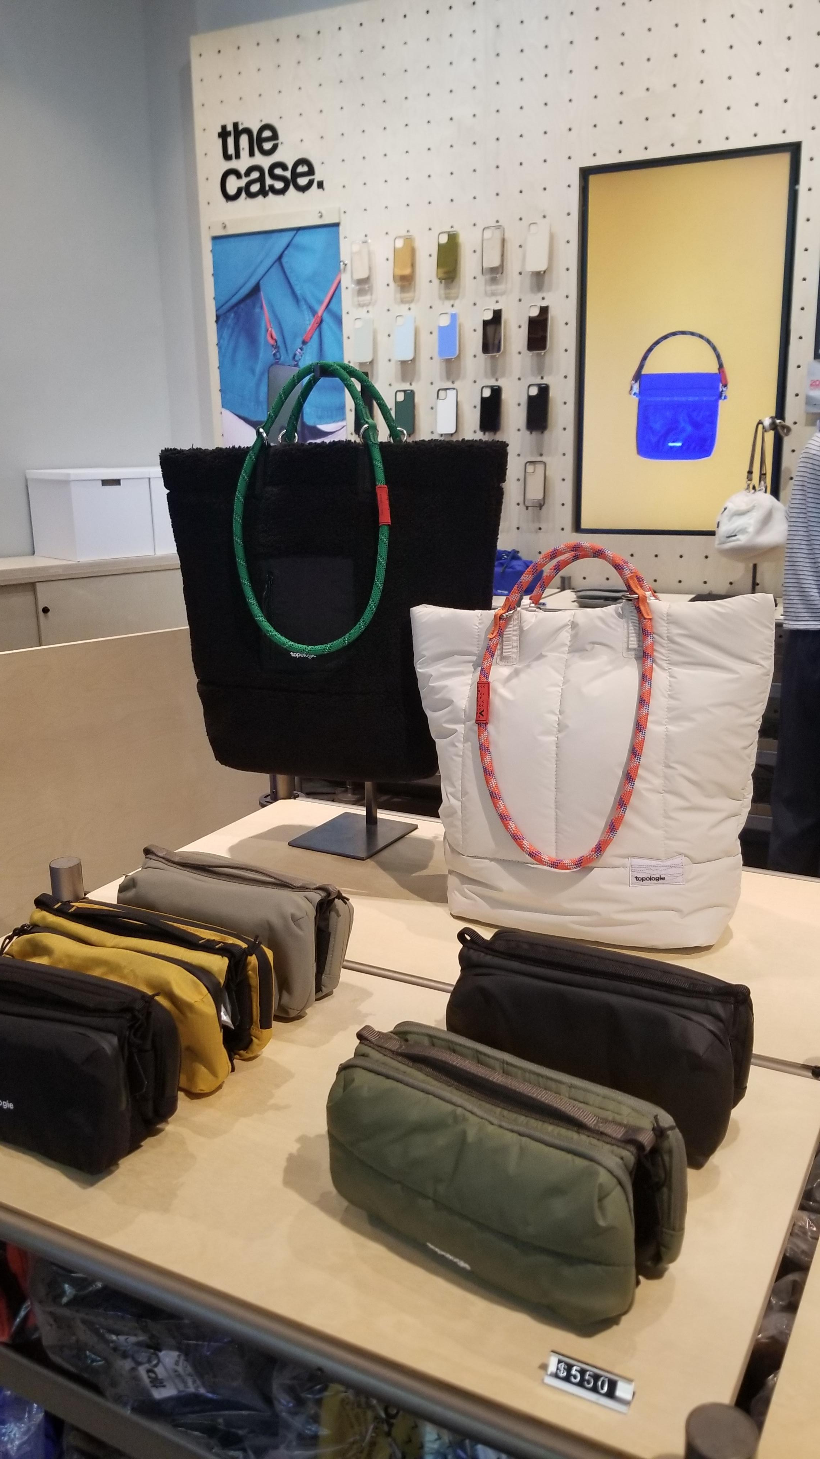
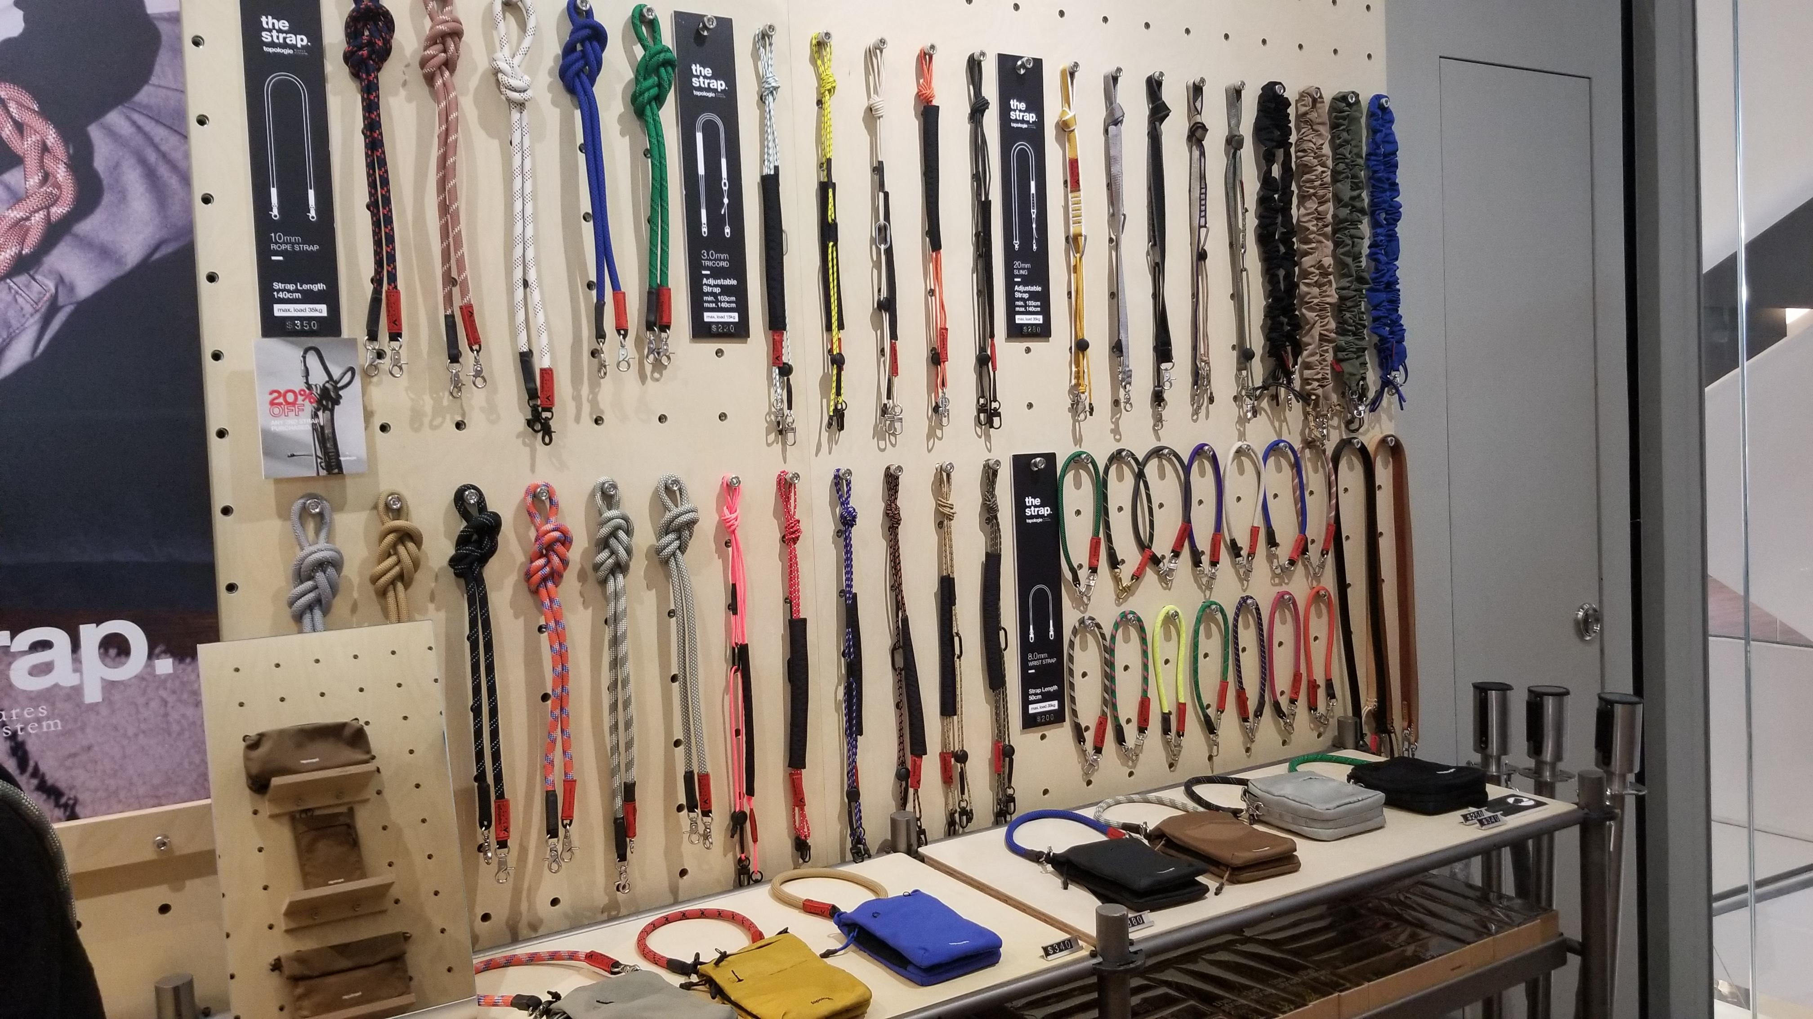
定製產品
零售業提供定製產品的趨勢日益增長
它提供靈活性，讓客戶可以把產品個人化
相片由香港知專設計學院提供

Slide 36
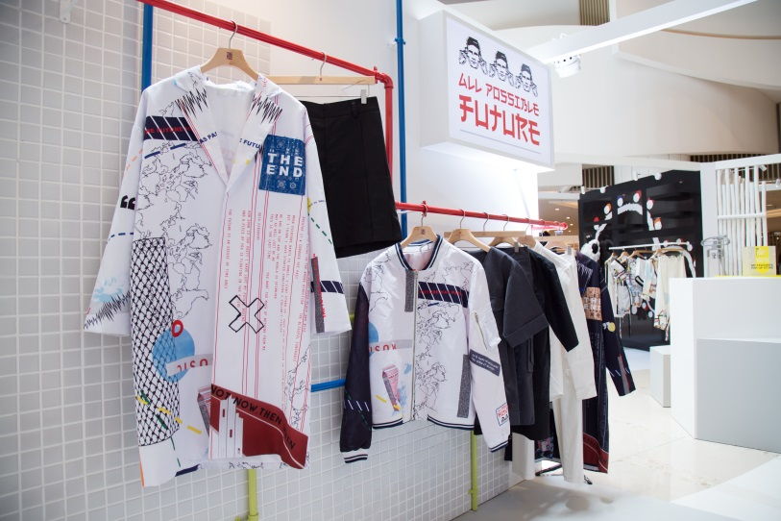
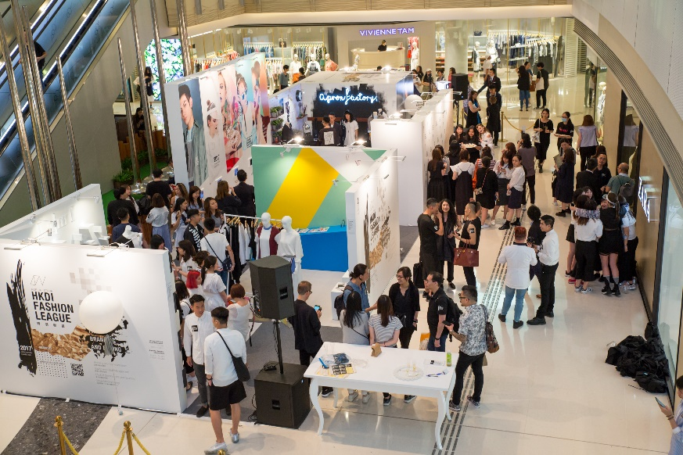
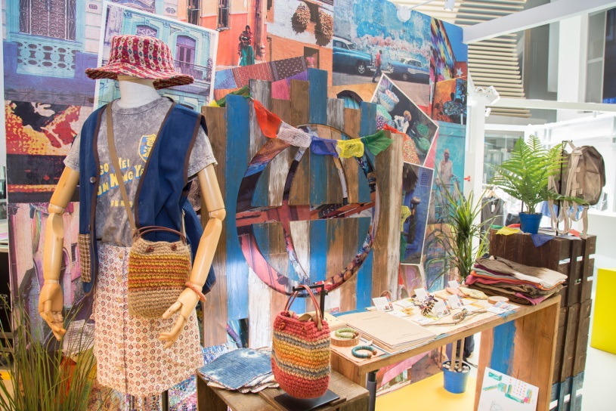
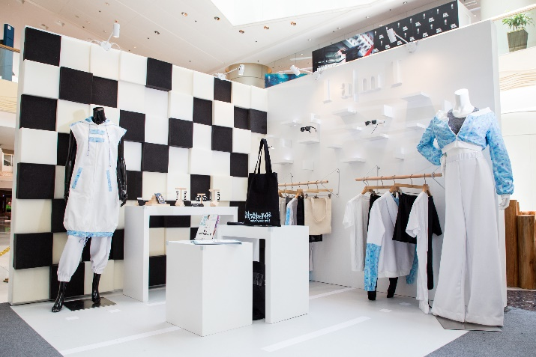
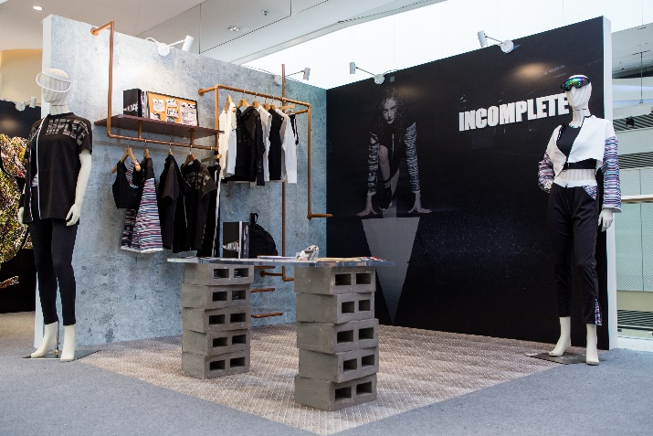
打造自家時裝品牌
打造自己的品牌！– 香港知專設計學院時裝品牌與採購高級文憑學生畢業展

